Slide 1
Реляционные базы данных и SQLite
Чарльз Северанс
Пайтон для всех
www.py4e.com/lectures3/
Notes:
Заметка от Чарльза. При использовании этих материалов, вы можете удалить логотип университета и заменить его собственным, но, пожалуйста, сохраните CC-BY логотип на первой странице, а также на последней странице - «Благодарности».

Slide 2
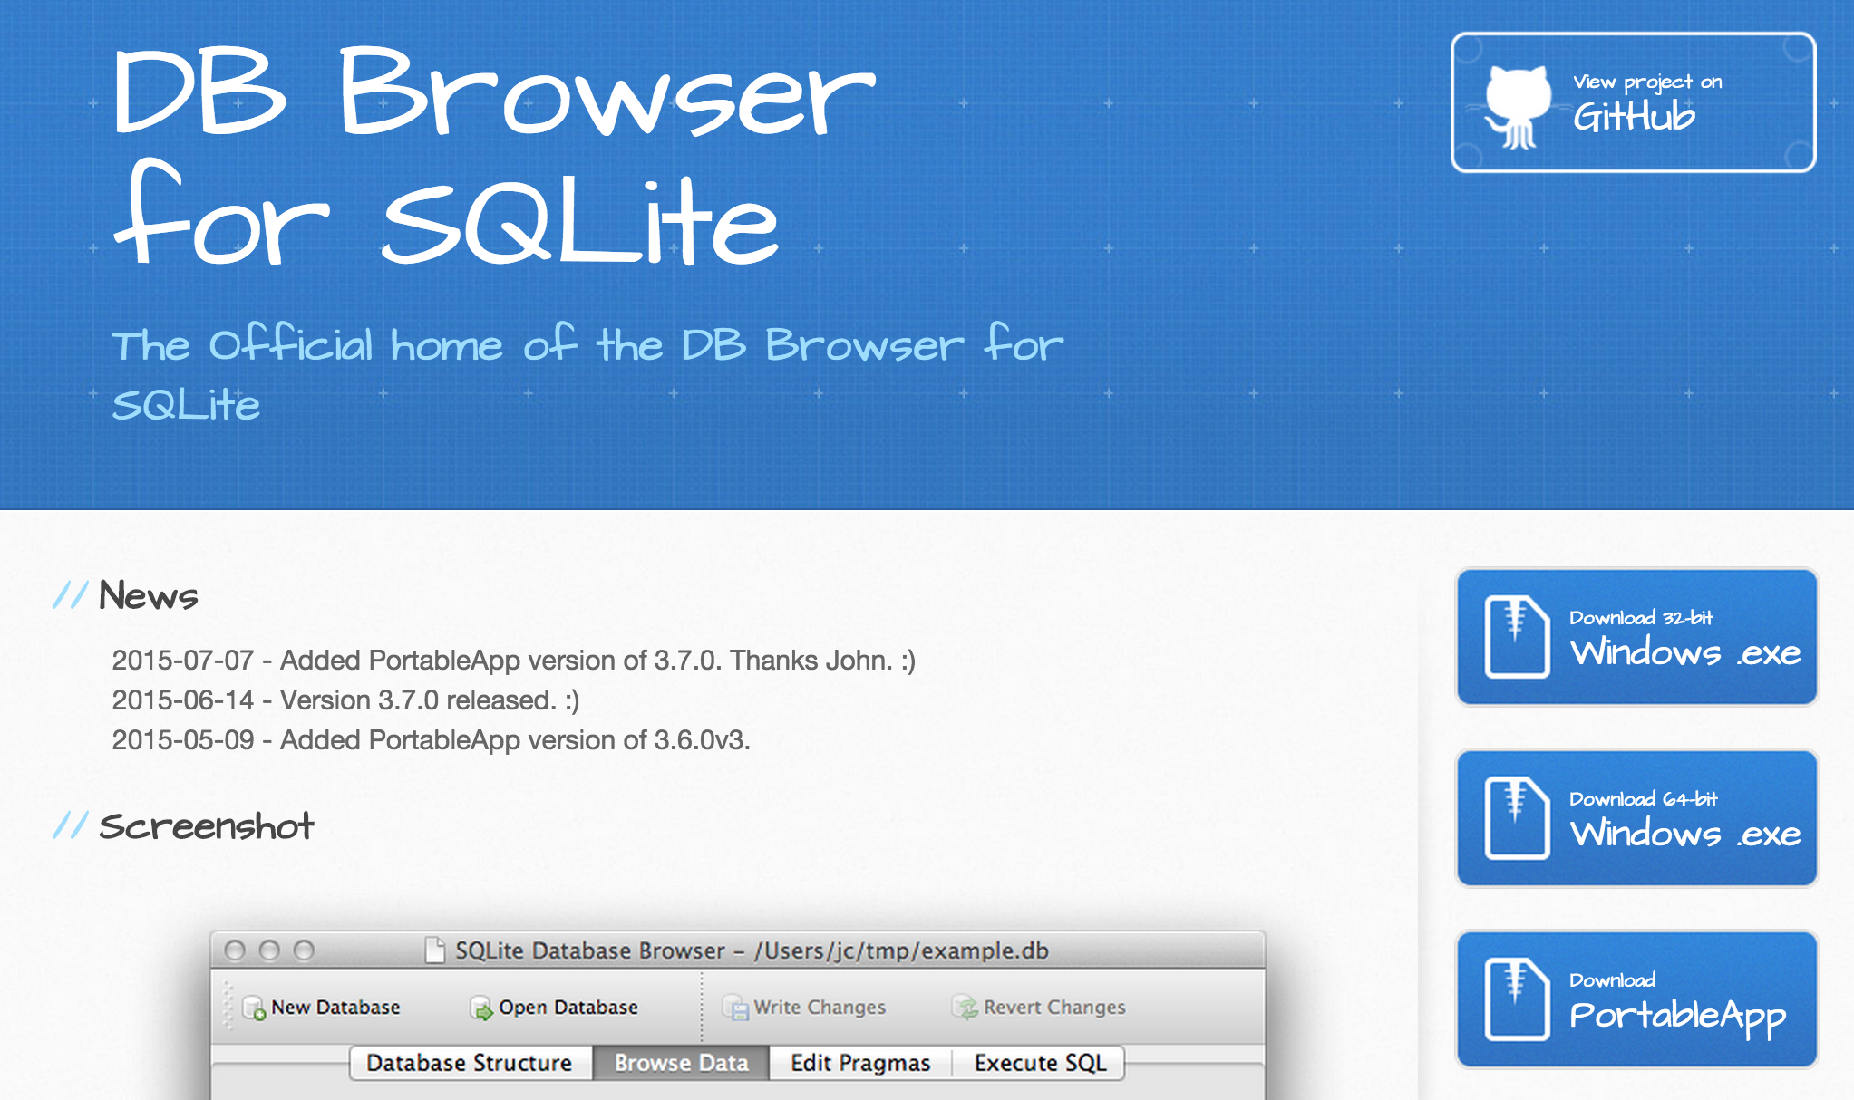
SQLite Browser
http://sqlitebrowser.org/

Slide 3
Старые данные отсортиро-ванные
Последовательное
обновление
данных
в 1970-х
Новые данные отсортиро-ванные
Слияние
Отсортиро-ванные транзакции
https://en.wikipedia.org/wiki/IBM_729

Slide 4
Произвольный доступ
Имея произвольный доступ к данным…
как сделать отображение данных наиболее эффективным?
Сортировка может быть не лучшей идеей
https://en.wikipedia.org/wiki/Hard_disk_drive_platter

Slide 5
Реляционные базы данных
Реляционные базы данных организуют хранение данных в виде таблиц со строками и столбцами. Мощь реляционной базы данных заключается в способности эффективно извлекать данные из таблиц, особенно в случаях, когда выборка производится из нескольких взаимосвязанных таблиц
https://ru.wikipedia.org/wiki/Реляционная_база_данных

Slide 6
Терминология
База данных содержит множество таблиц
Отношение (или таблица) содержит кортежи и атрибуты
Кортеж (или ряд) — набор полей, обычно представляющих «объект», например, человека или музыкальную композицию
Атрибут (также колонка или поле) — один из множества возможных элементов данных, относящихся к объекту представленному строкой

Slide 7
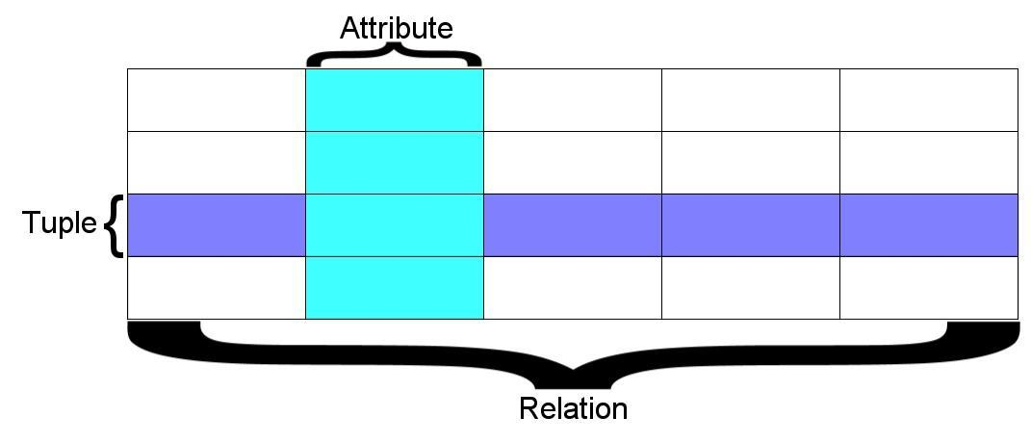
Атрибут
Кортеж
Отношение
Отношение представляет из себя набор кортежей с одинаковыми атрибутами. Кортеж обычно представляет объект и информацию об объекте. Объекты обычно представляют собой физические объекты или концепции. Отношение обычно описывается как таблица, организованная в виде строк и столбцов. Все данные, на которые ссылается атрибут, находятся в одном домене и подчиняются одним и тем же ограничениям. (Википедия)

Slide 8
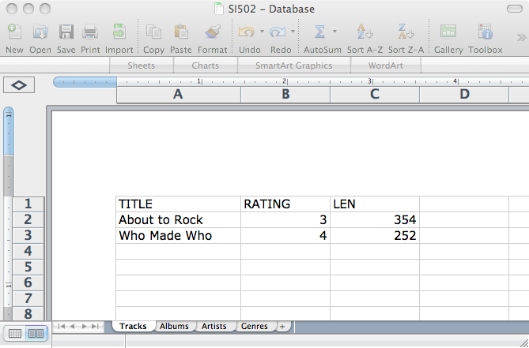
Столбцы / Атрибуты
Строки /
Кортежи
Таблицы / Отношения

Slide 9
SQL
Язык структурированных запросов — язык команд, при помощи которых мы работаем с базой данных.
- Создать данные (также Вставить)
- Выбрать данные
- Обновить данные
- Удалить данные
https://ru.wikipedia.org/wiki/SQL

Slide 10
Входящие файлы
Программы на Пайтон
Файл базы данных
SQL
R
SQL
Исходящие файлы
Excel
SQLite
Браузер баз данных
Вы
D3.js

Slide 11
Веб-приложения и Базы данных
Разработчик приложения разрабатывает логику и внешний вид приложения, отслеживает работу приложения
Администратор баз данных следит за работой базы данных и настраивает ее в процессе эксплуатации программы
Часто оба специалиста участвуют в построении «Модели данных»

Slide 12
Конечный пользова-тель
Приложение
Система управления базами данных
SQL
SQL
Разработчик
Инструменты базы данных
Администратор баз данных

Slide 13
Администратор баз данных
Администратор баз данных (АБД) — специалист, отвечающий за проектирование, внедрение, обслуживание и ремонт баз данных организации. Эта роль включает разработку и проектирование стратегий размещения баз данных, мониторинг и улучшение производительности баз данных, а также мониторинг свободного места и планирование расширения баз данных в будущем. Также администратор баз данных может планировать, координировать и реализовывать меры безопасности для защиты баз данных.
https://ru.wikipedia.org/wiki/Администратор_баз_данных

Slide 14
Модель базы данных
Модель базы данных или схема базы данных — структура или формат базы данных, описанный на формальном языке, поддерживаемом системой управления базами данных (СУБД).
Другими словами, «модель базы данных» — это реализация модели данных в системе управления базами данных.
https://ru.wikipedia.org/wiki/Модель_базы_данных

Slide 15
Распространенные СУБД
3 самых широко используемых СУБД:
- Oracle — крупная, масштаба предприятия, гибко настраиваемая. Коммерческое ПО с открытым исходным кодом;
- MySql — попроще, но очень быстрая и масштабируемая, с открытым исходным кодом;
- SqlServer — удобный продукт от Майкрософт (также Access)
Множество небольших, бесплатных СУБД, с открытым исходным кодом:
- HSQL, SQLite, Postgres, ...

Slide 16
SQLite используется множеством приложений
http://www.sqlite.org/famous.html

Slide 17
Браузер SQLite
SQLite — очень популярная база данных. Маленькая, быстрая и бесплатная
Браузер SQLite позволяет напрямую управлять файлами SQLite
http://sqlitebrowser.org/
SQLite встроена в Пайтон и в ряд других языков

Slide 18
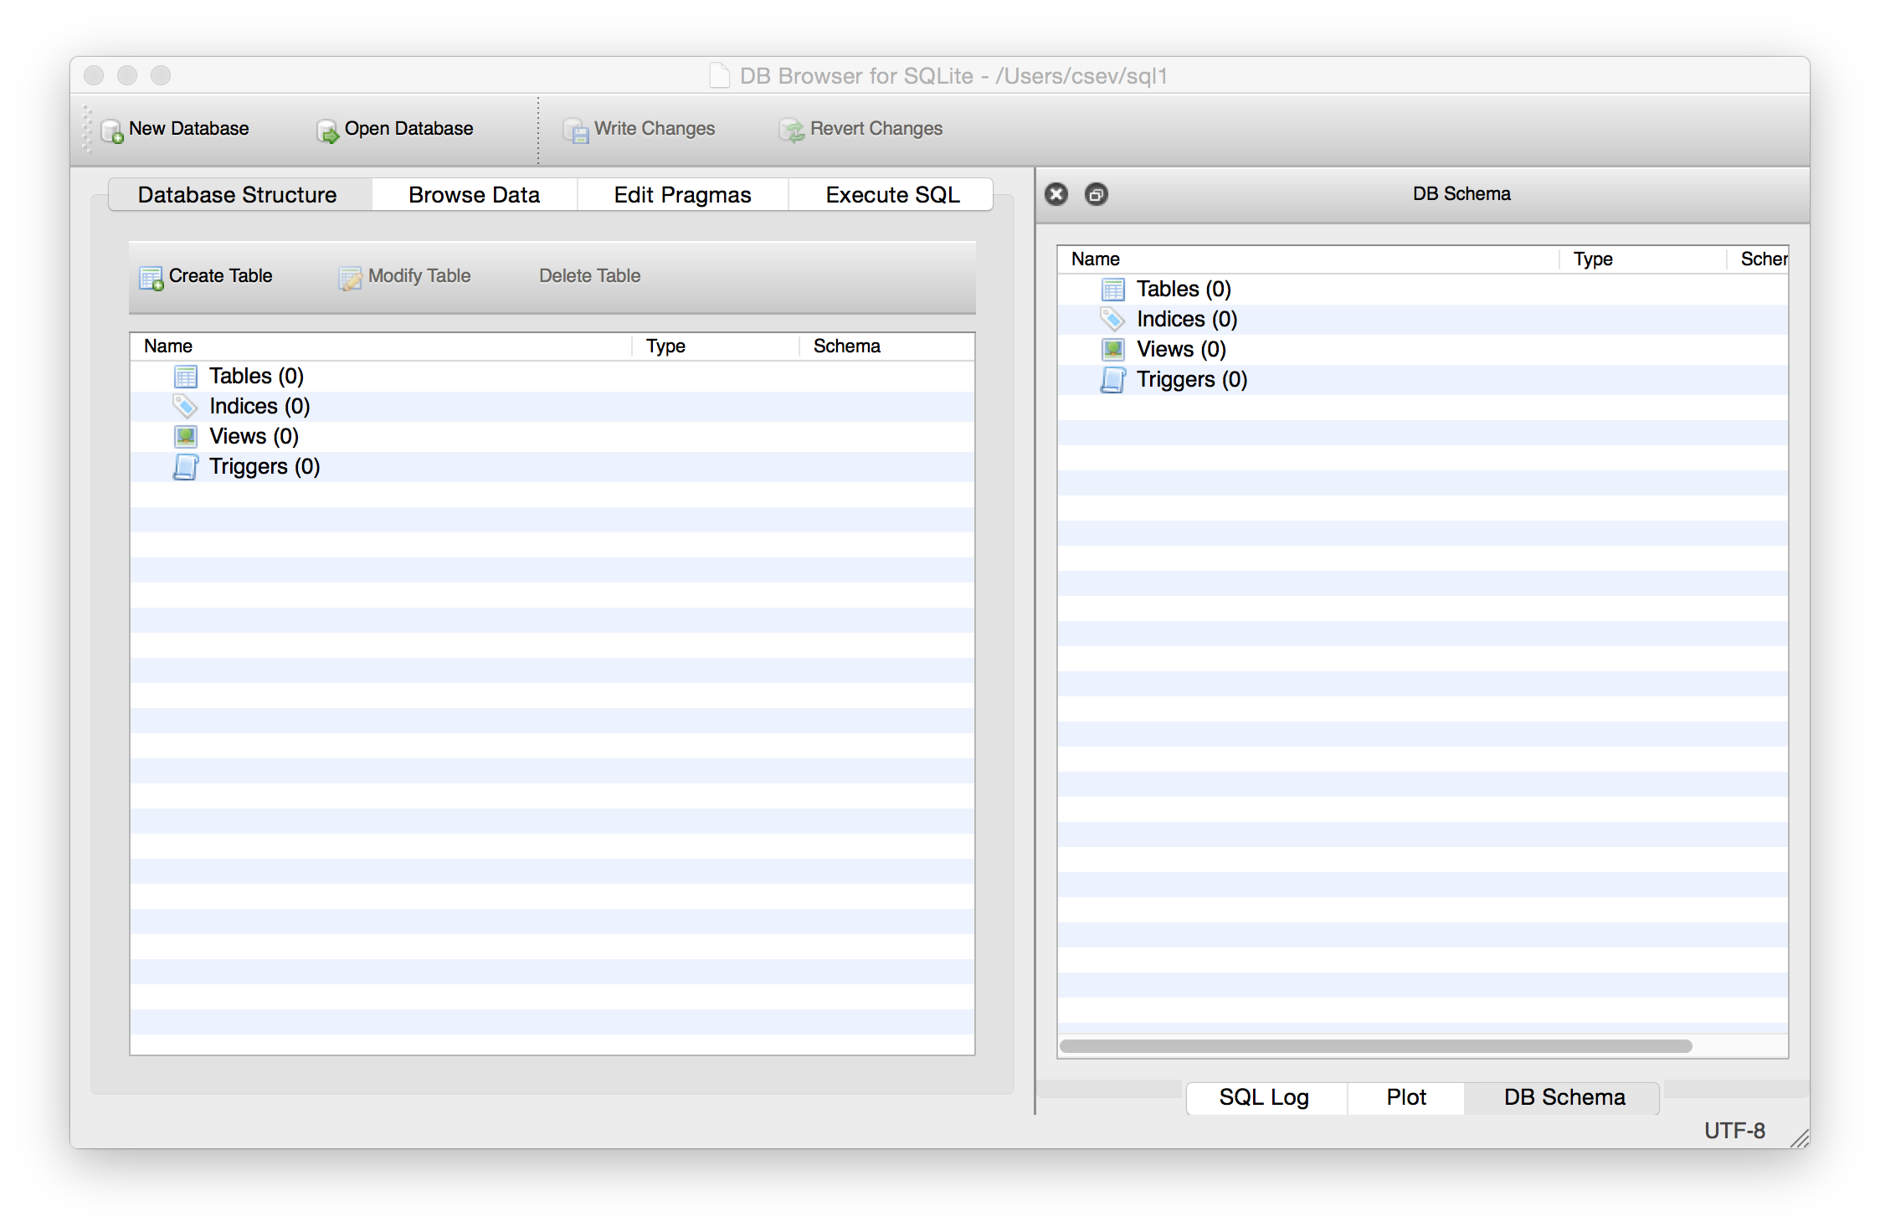
http://sqlitebrowser.org/

Slide 19
Создадим базу данных
https://www.py4e.com/lectures3/Pythonlearn-15-Database-Handout.txt

Slide 20
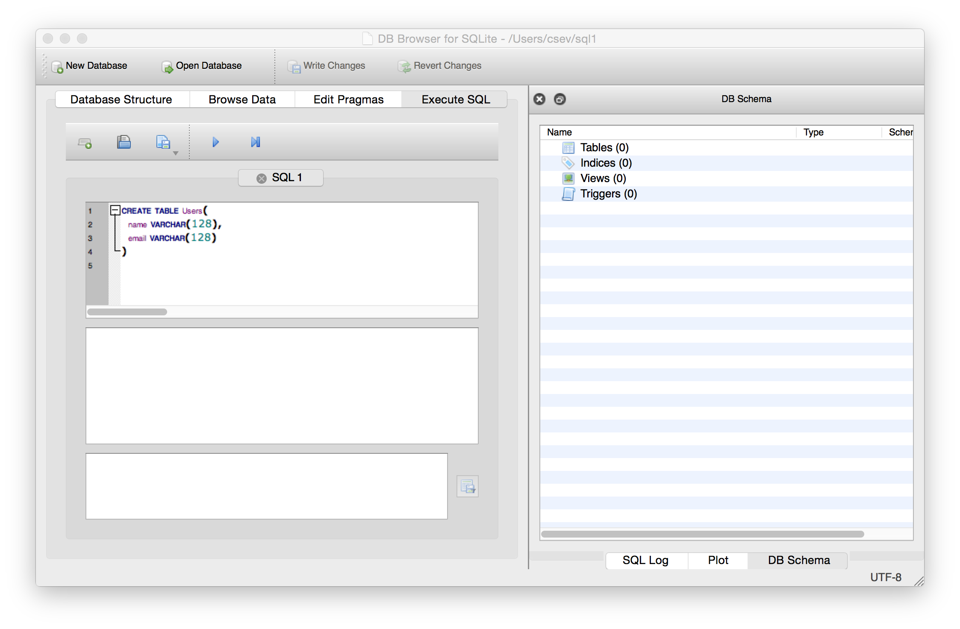
Начнем с простого: создадим таблицу
CREATE TABLE Users(
name VARCHAR(128),
email VARCHAR(128)
)

Slide 21
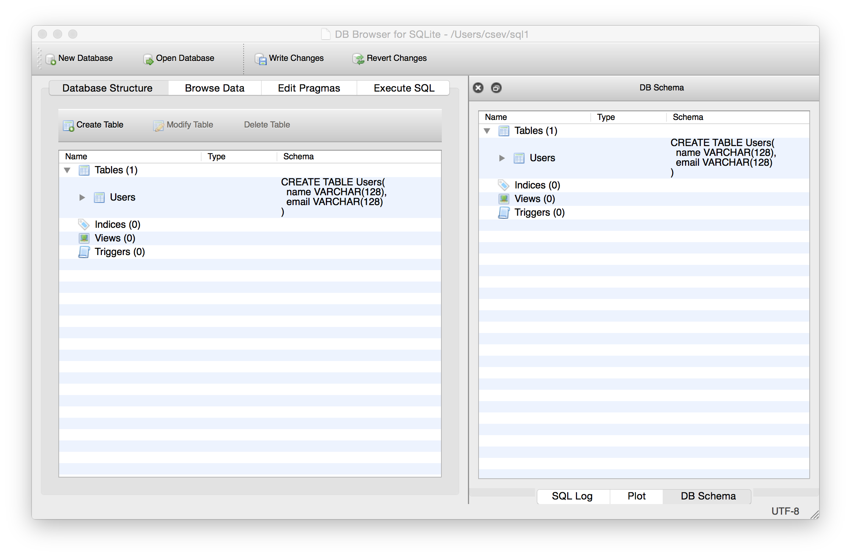

Slide 22
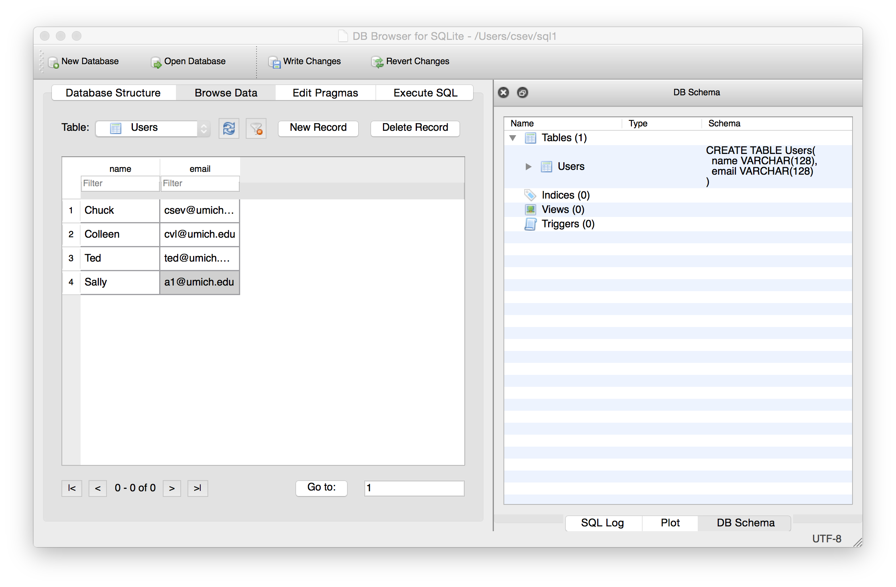
В нашей таблице
4 строки

Slide 23
SQL
Язык структурированных запросов — язык команд, при помощи которых мы работаем с базой данных.
- Создать данные (также Вставить)
- Выбрать данные
- Обновить данные
- Удалить данные
https://ru.wikipedia.org/wiki/SQL

Slide 24
SQL: Insert
Оператор Insert вставляет строку в таблицу
INSERT INTO Users (name, email) VALUES ('Kristin', 'kf@umich.edu')

Slide 25
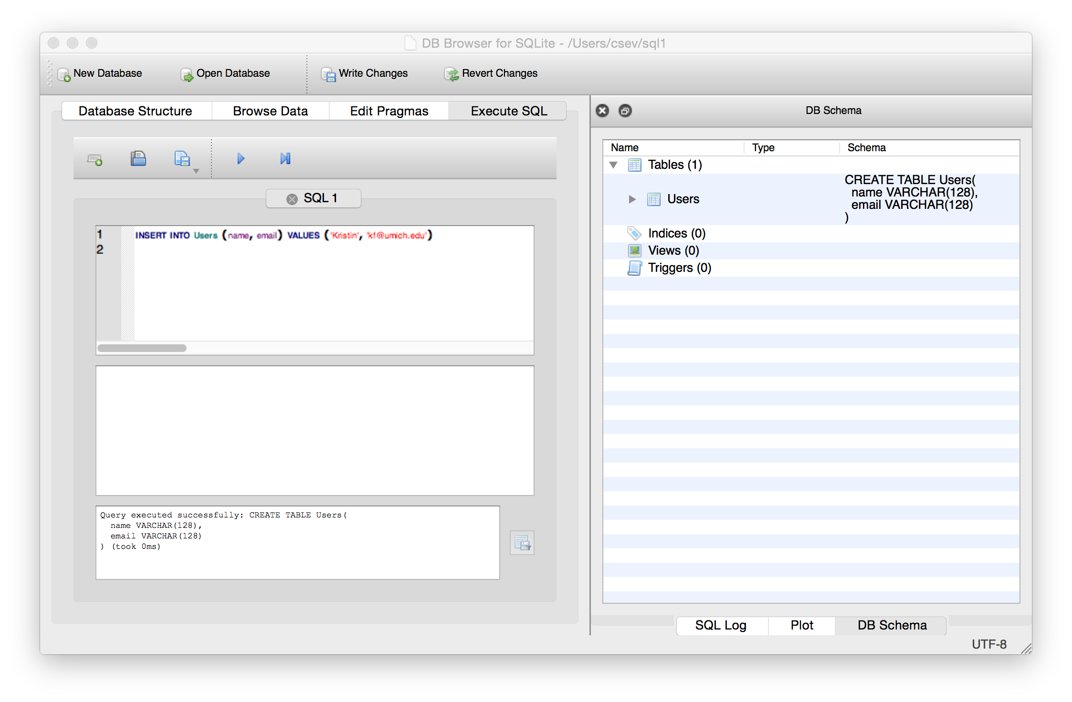

Slide 26
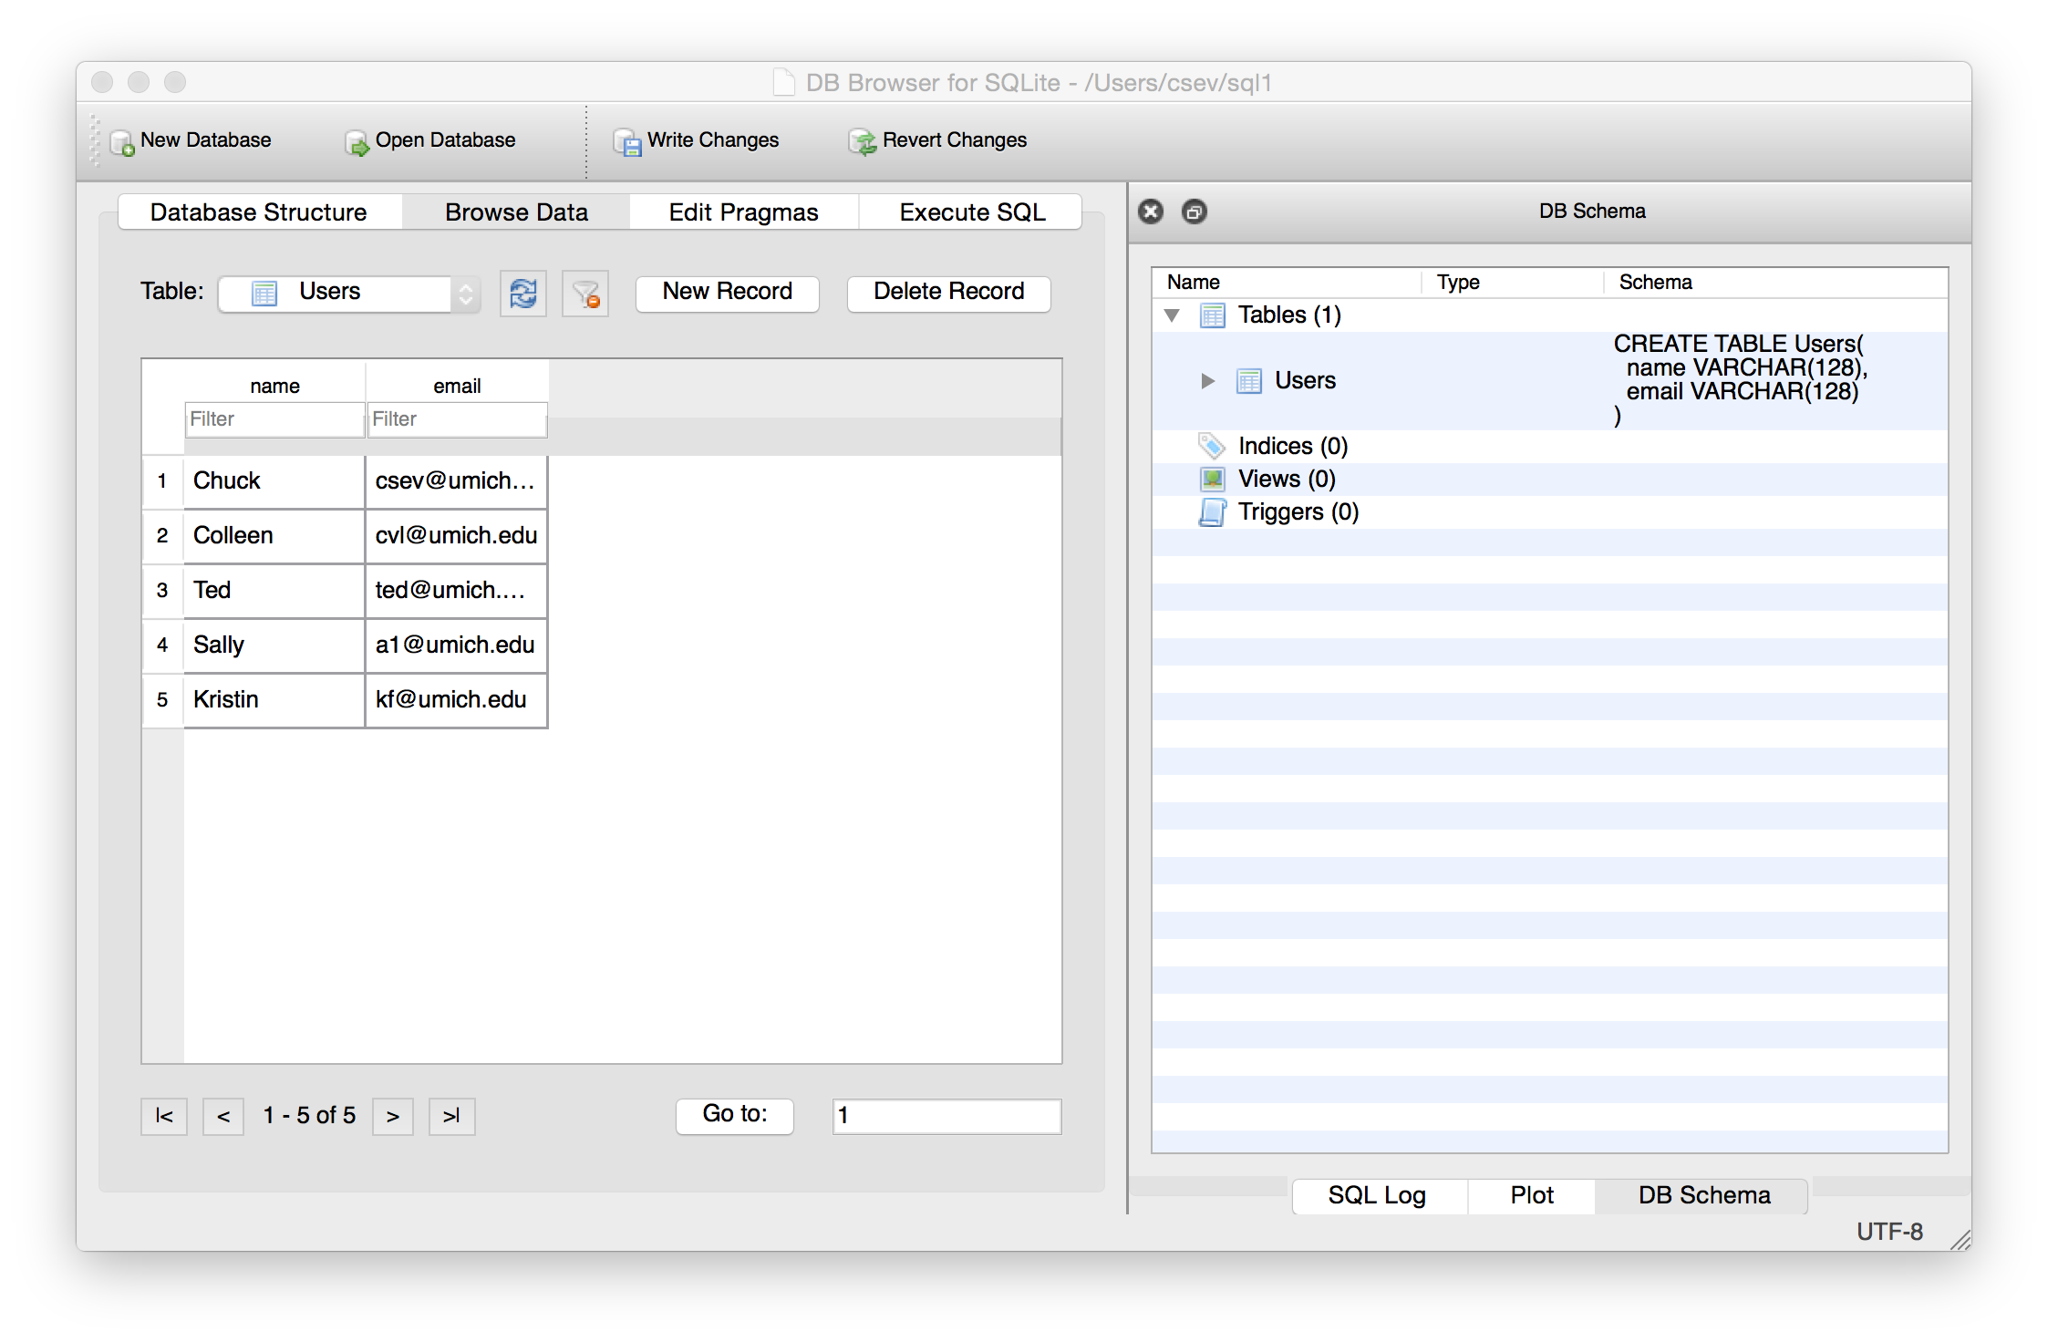

Slide 27
SQL: Delete
Удаляет строку из таблицы на основе критерия поиска
DELETE FROM Users WHERE email='ted@umich.edu'

Slide 28
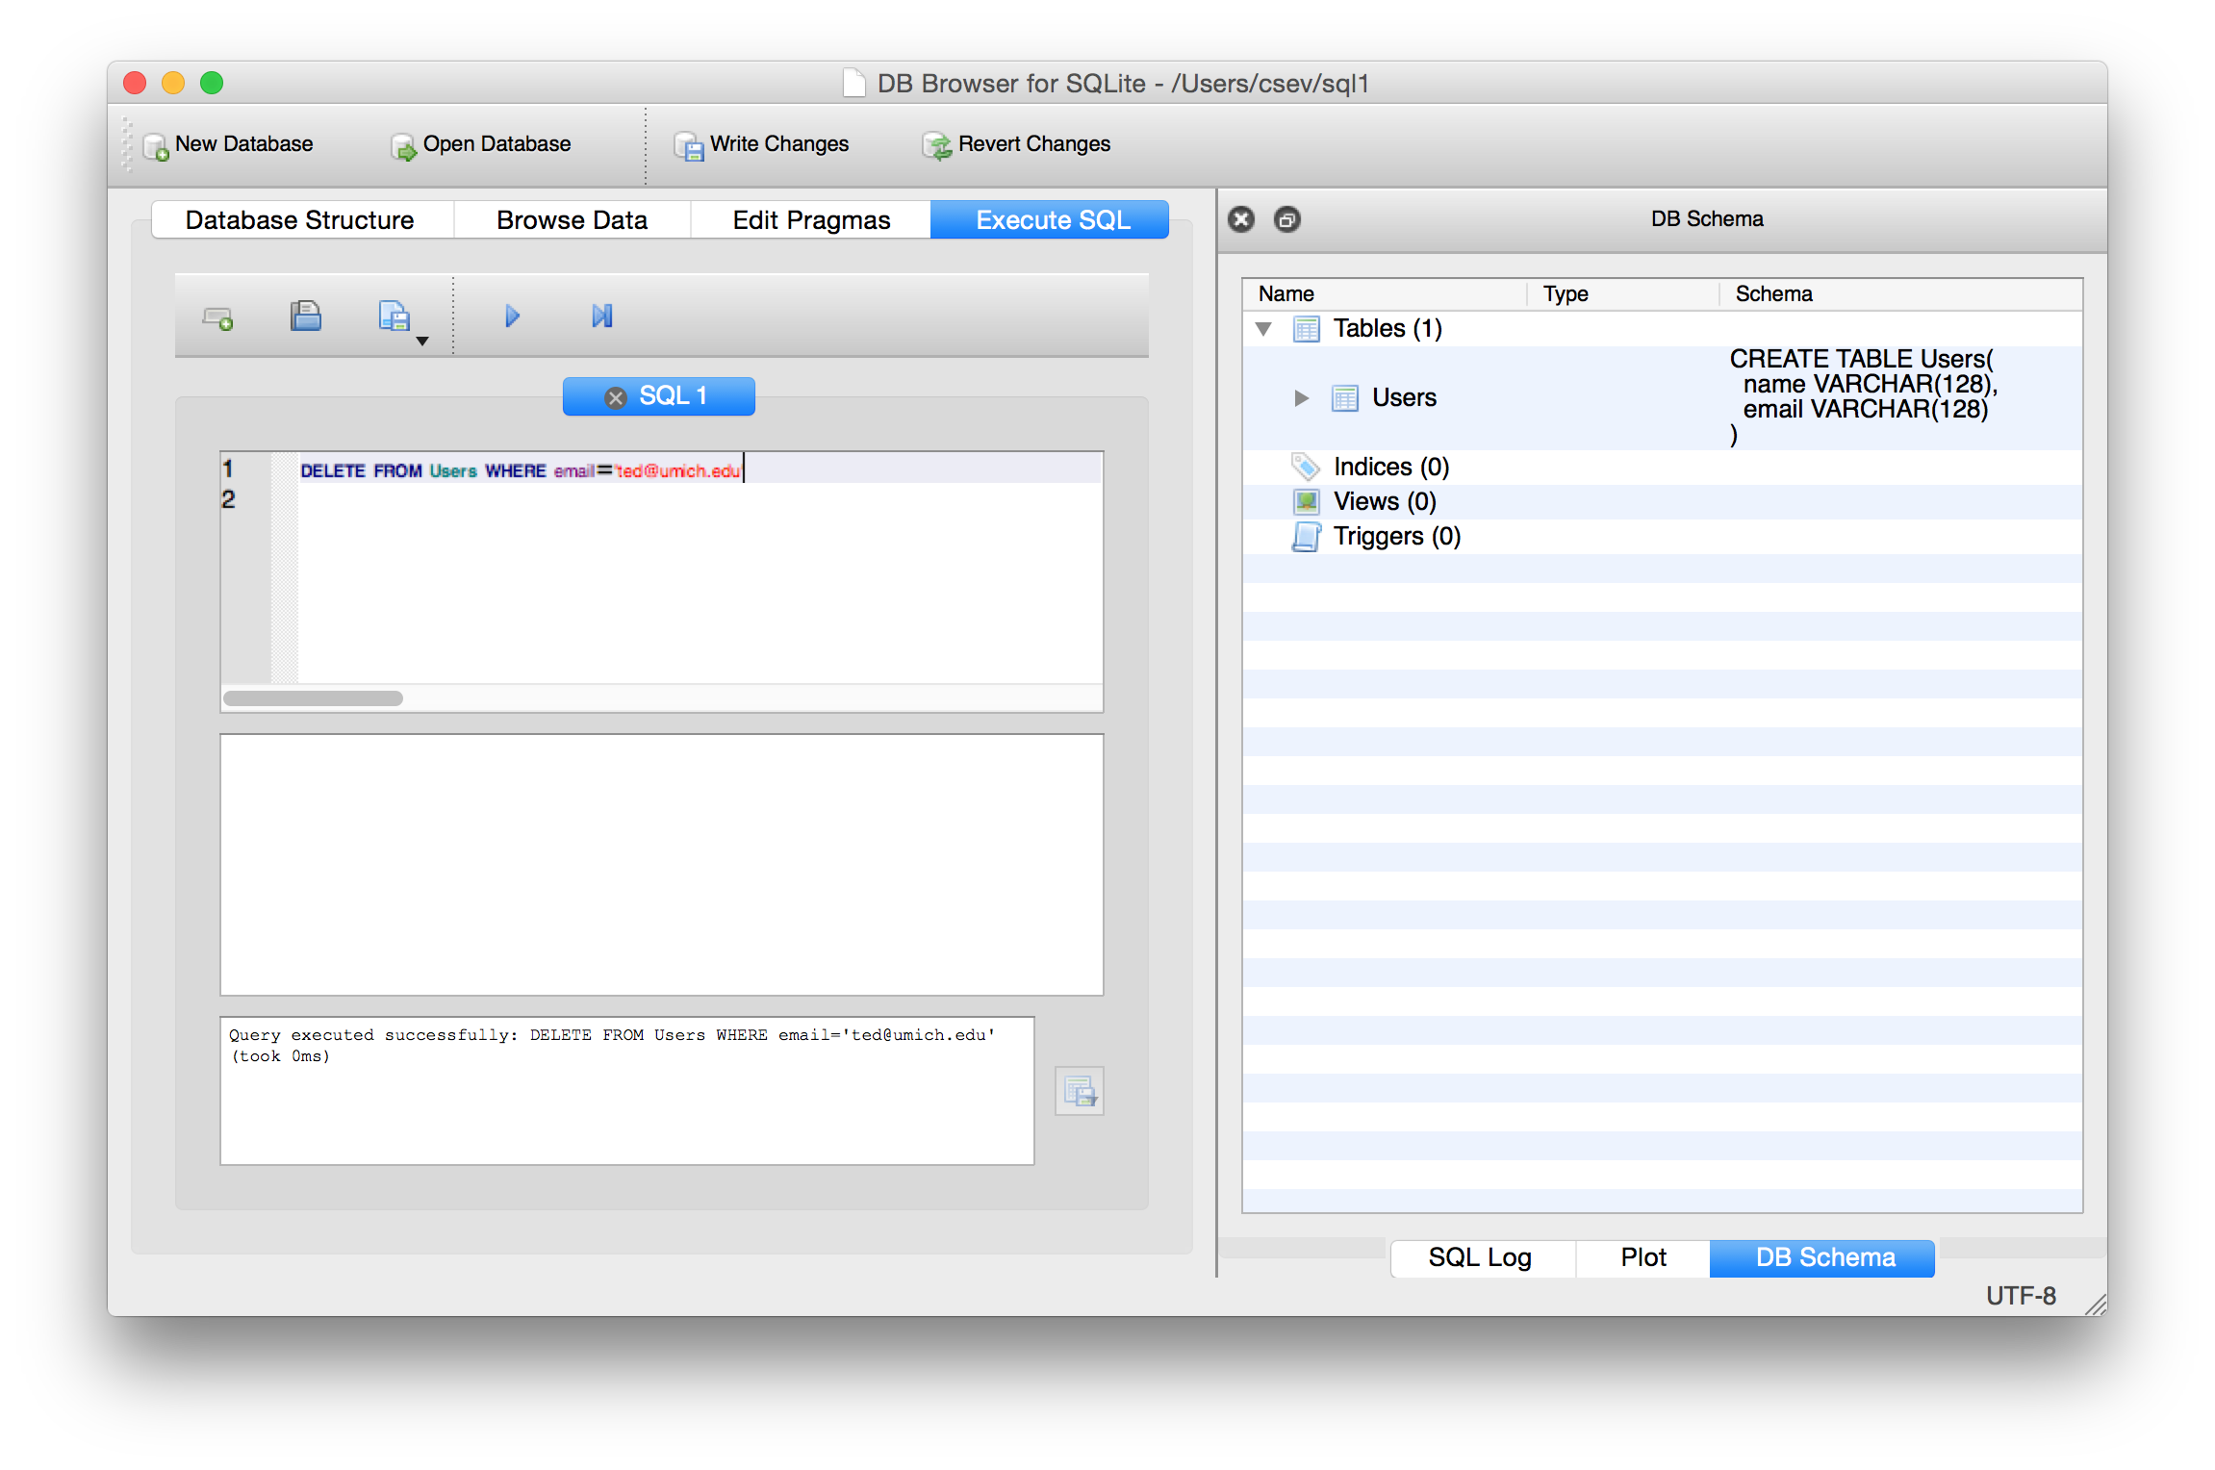

Slide 29
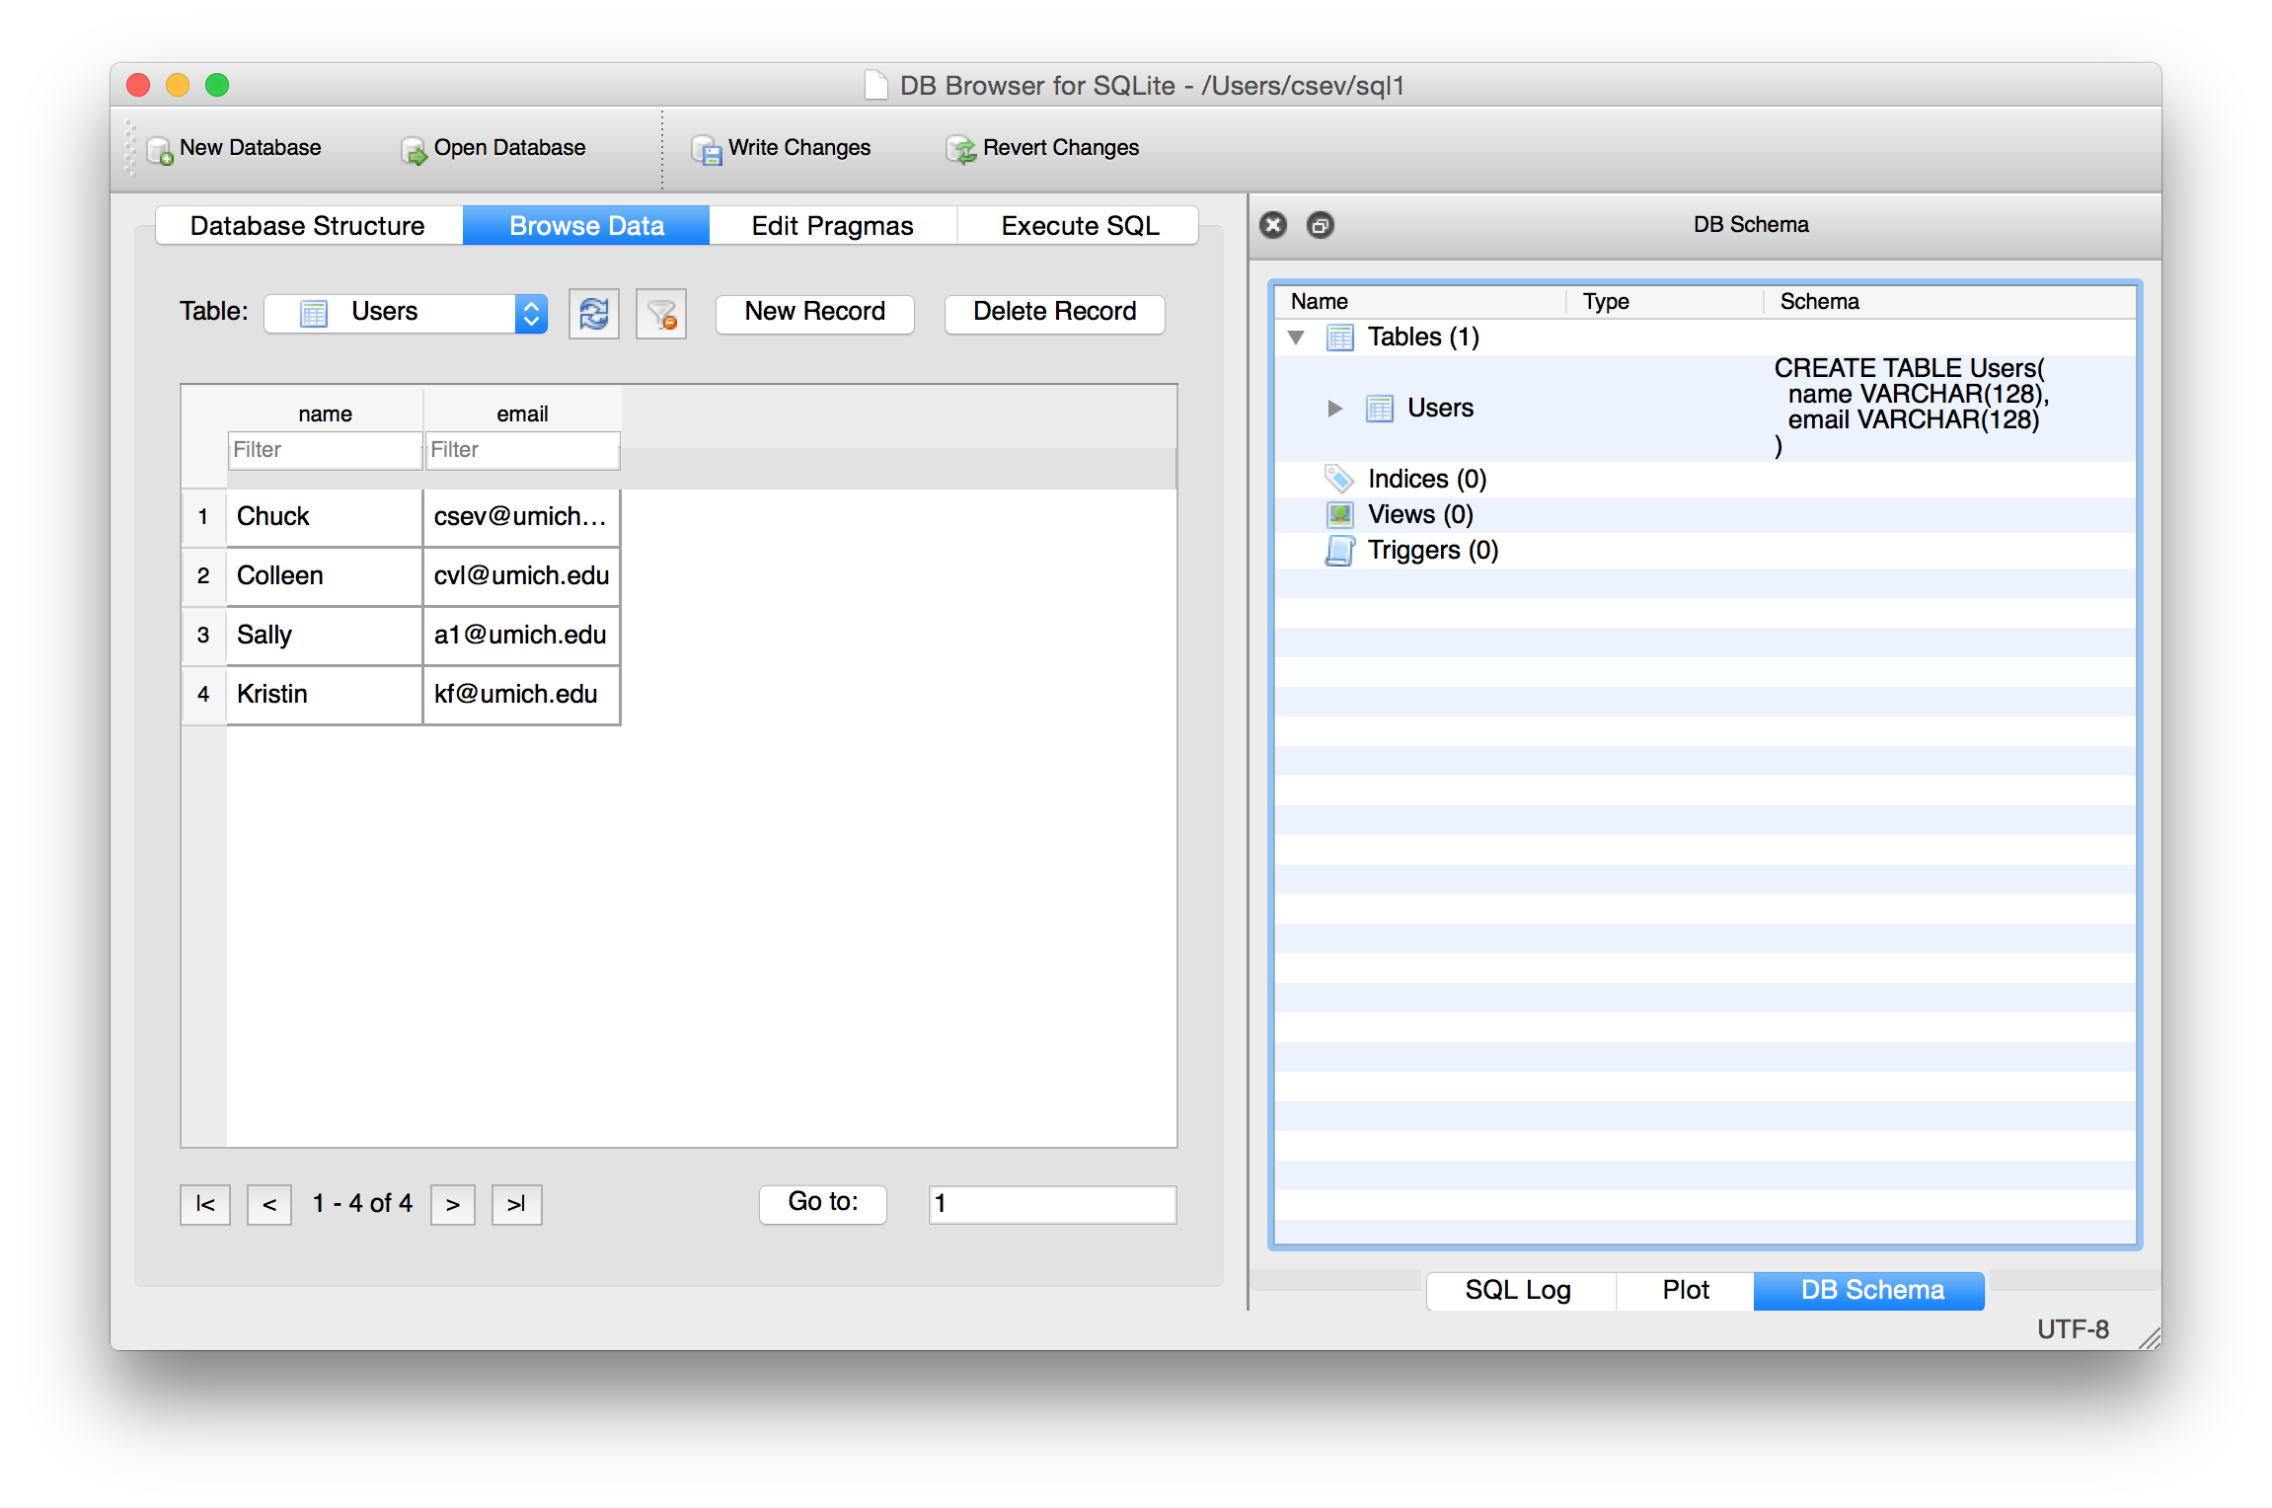

Slide 30
SQL: Update
Позволяет обновить значение столбца таблицы для строк, определенных условием в конструкции «where»
UPDATE Users SET name='Charles' WHERE email='csev@umich.edu'

Slide 31
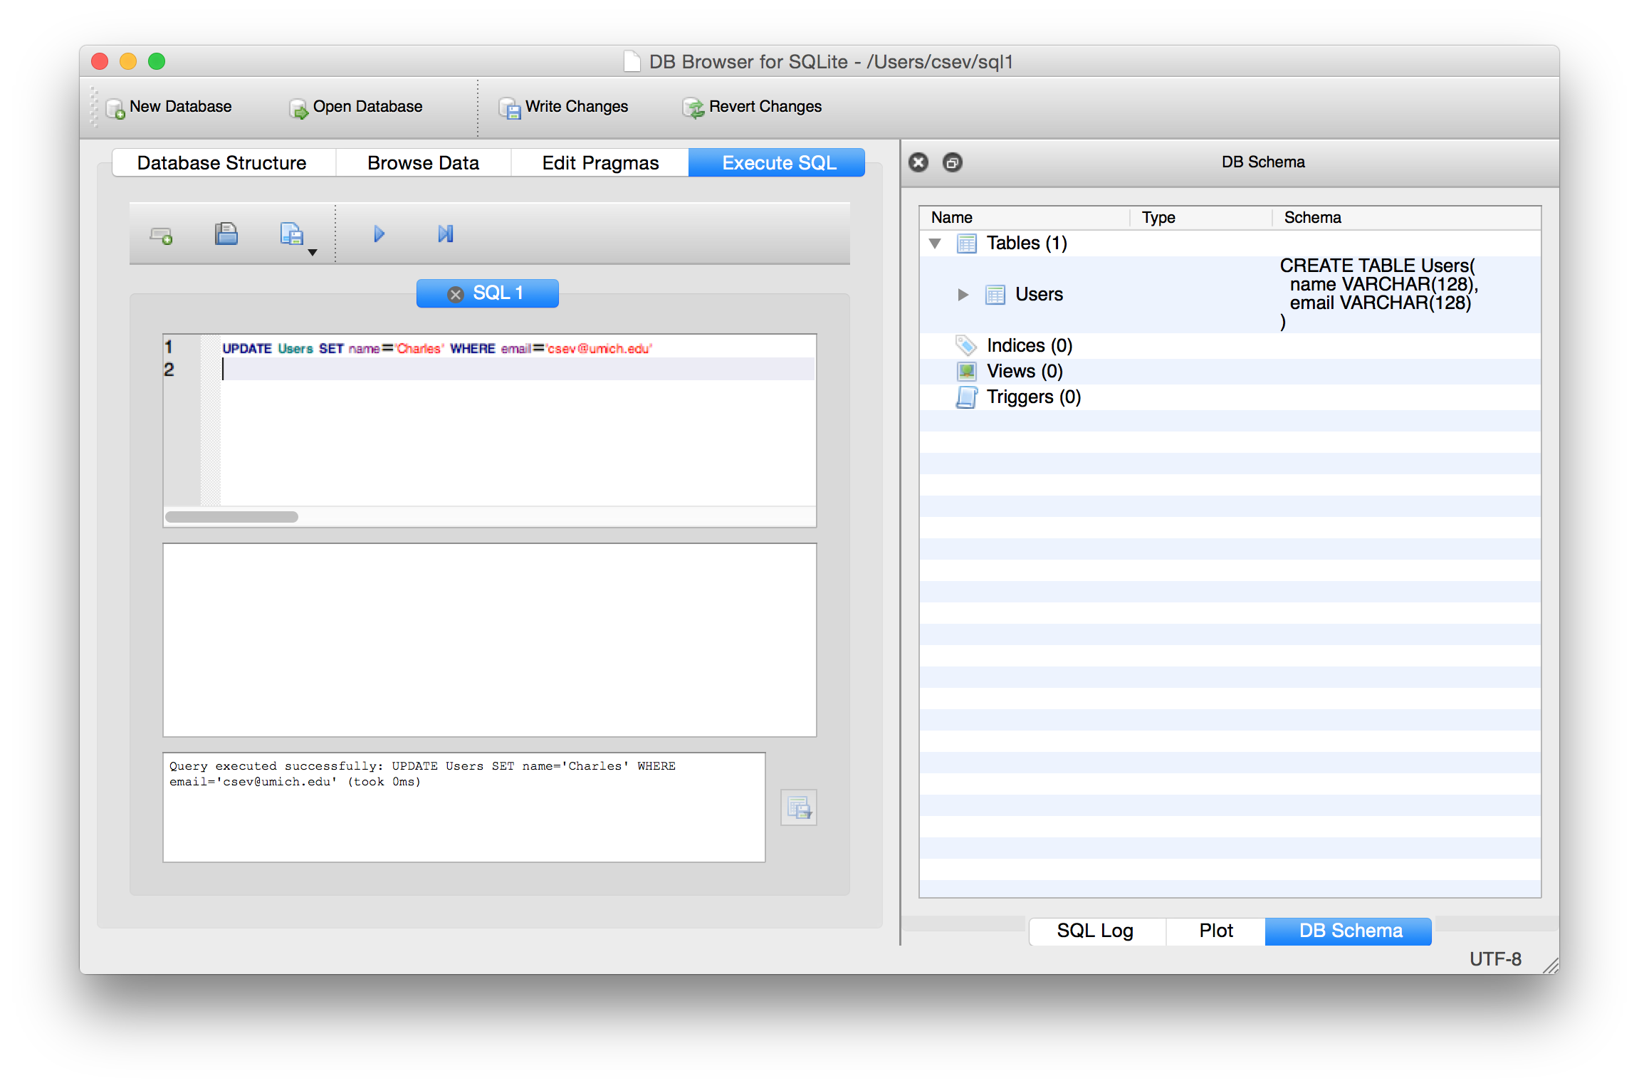

Slide 33
Выборка данных: Select
Оператор select извлекает группу записей. Вы можете выбрать все записи или подмножество записей, используя условие «WHERE»
SELECT * FROM Users
SELECT * FROM Users WHERE email='csev@umich.edu'

Slide 34
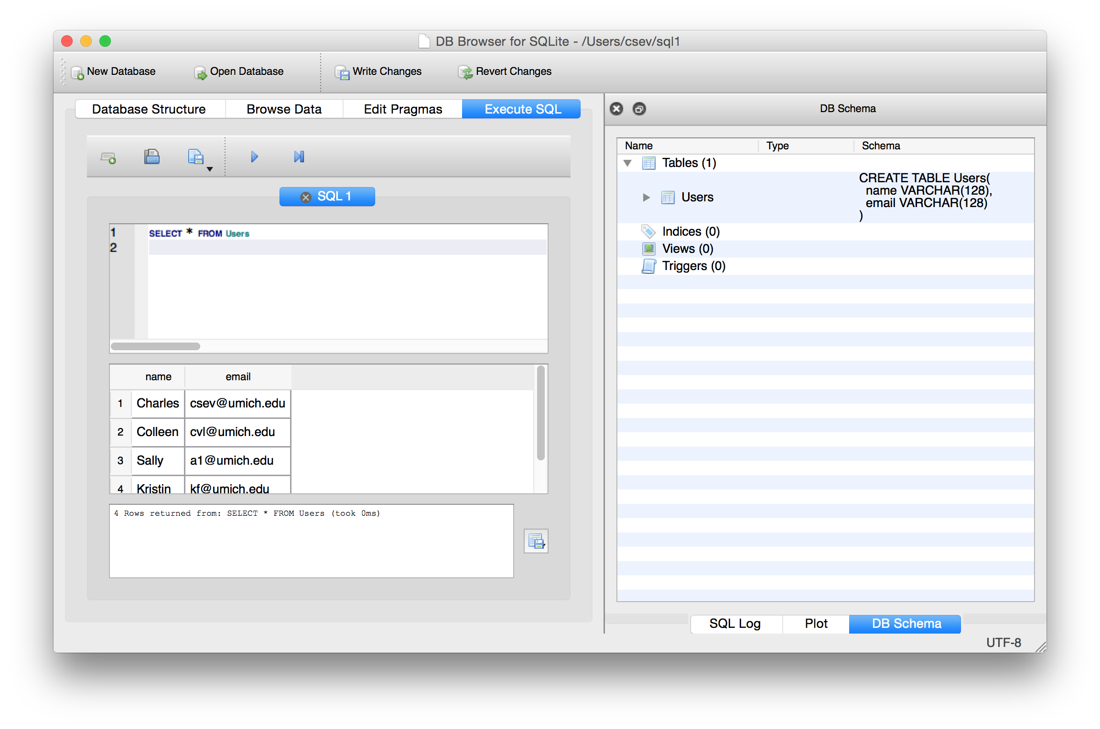

Slide 35
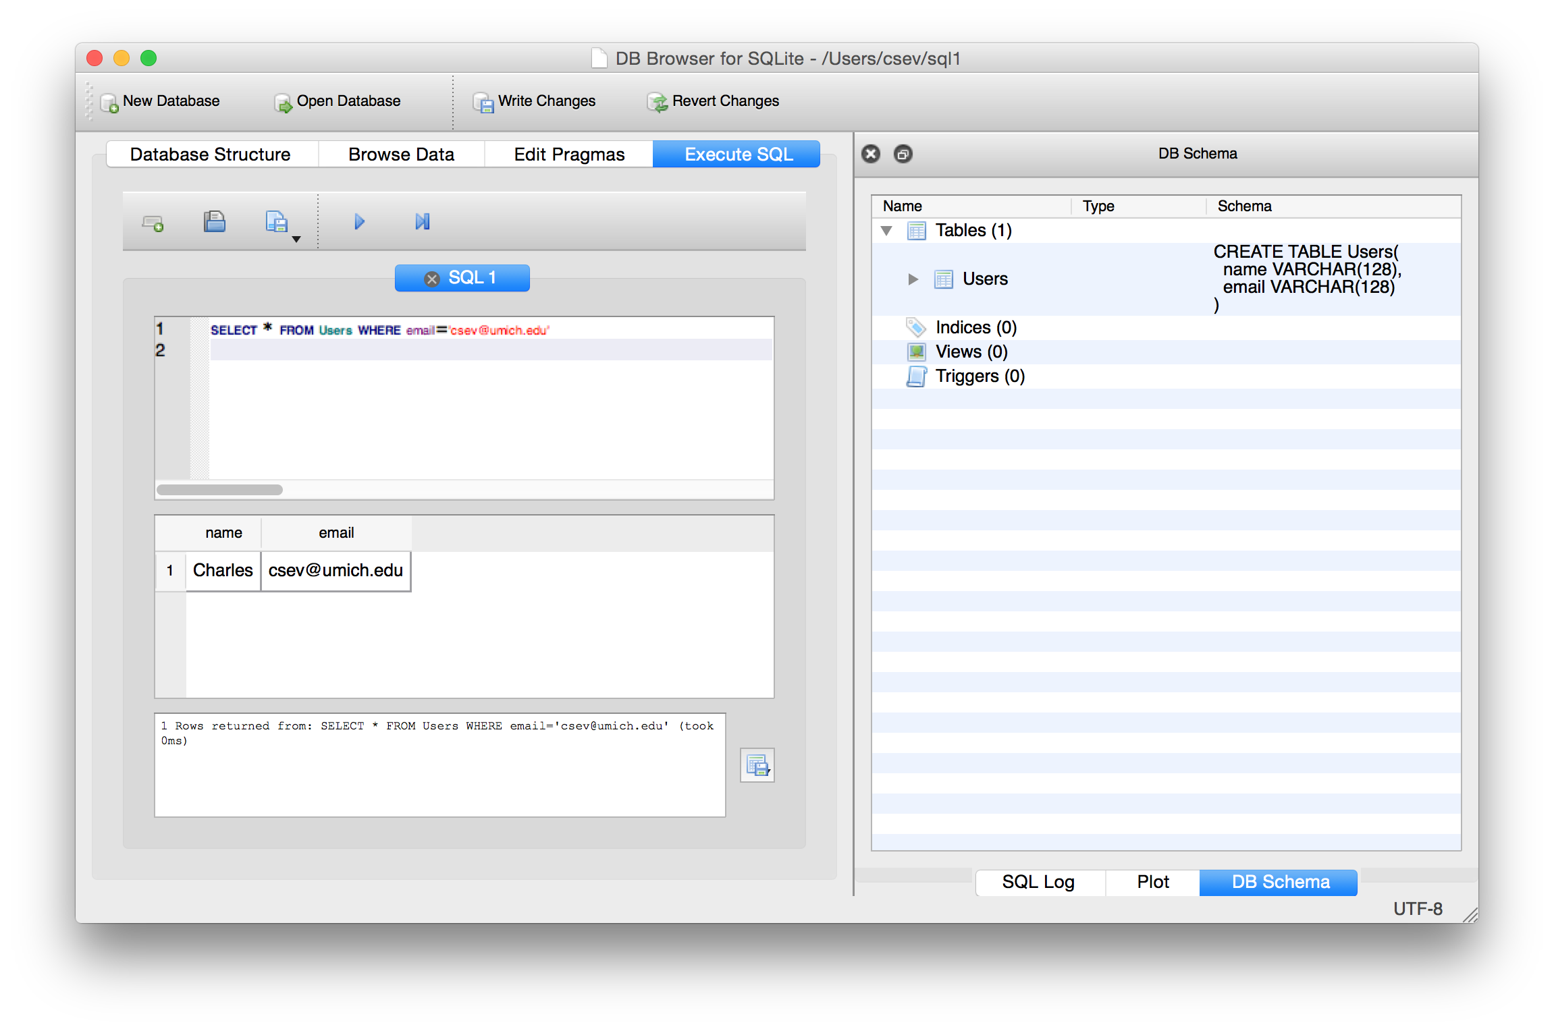

Slide 36
Сортировка с помощью ORDER BY
Вы можете добавить конструкцию ORDER BY в оператор SELECT, чтобы получить результаты отсортированными по возрастанию или убыванию
SELECT * FROM Users ORDER BY email
SELECT * FROM Users ORDER BY name DESC

Slide 37
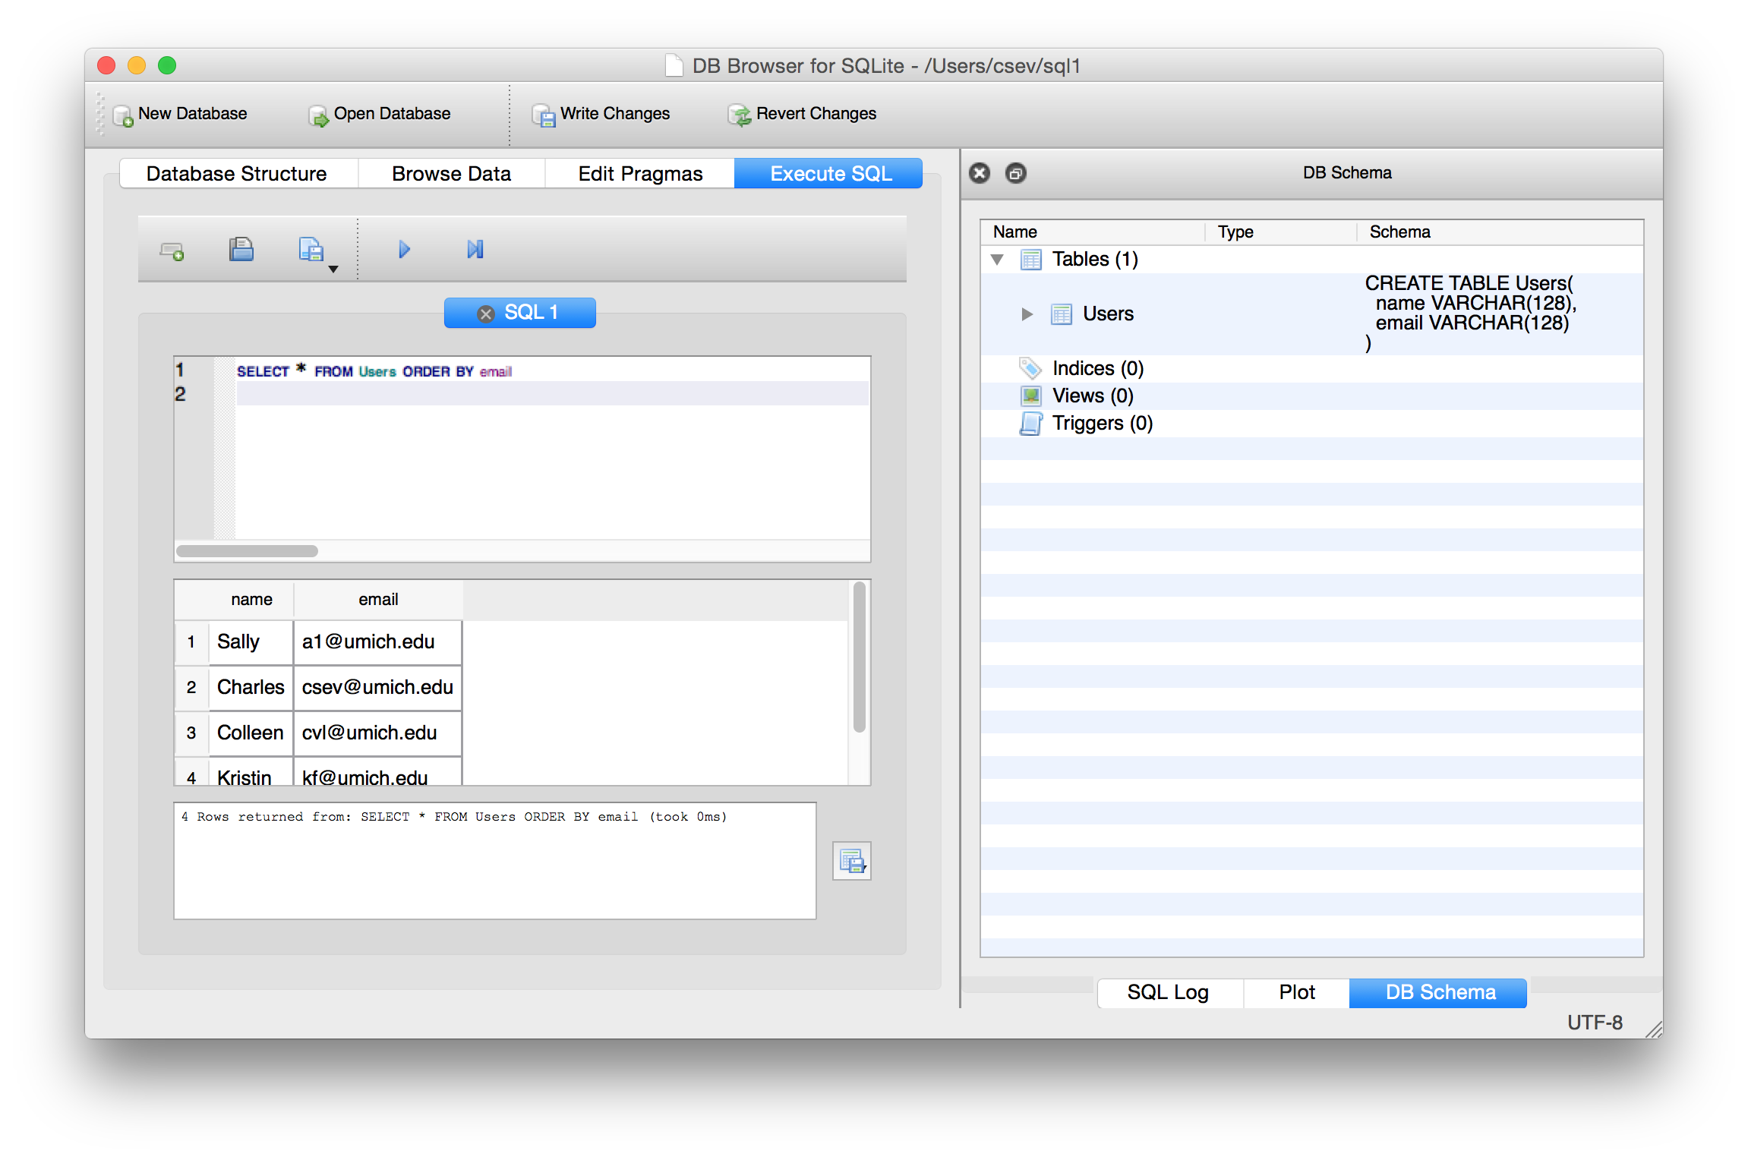

Slide 38
SQL: краткое резюме
INSERT INTO Users (name, email) VALUES ('Kristin', 'kf@umich.edu')
DELETE FROM Users WHERE email='ted@umich.edu'
UPDATE Users SET name="Charles" WHERE email='csev@umich.edu'
SELECT * FROM Users
SELECT * FROM Users WHERE email='csev@umich.edu'
SELECT * FROM Users ORDER BY email

Slide 39
Не слишком увлекательно (пока)
Таблицы очень похожи на большие, быстрые, программируемые электронные таблицы со строками, столбцами и командами
Почувствовать мощь таблиц можно, когда таблиц несколько, и мы можем использовать связи и отношения между ними

Slide 40
Сложные модели данных и отношения в них
https://ru.wikipedia.org/wiki/Реляционная_модель_данных

Slide 41
Проектирование баз данных
Проектирование баз данных — своего рода искусство, требующее определенных навыков и опыта
Наша цель — избегать серьезных ошибок и проектировать ясные и легко понятные базы данных
Другие люди смогут позже настроить производительность
Проектирование баз данных начинается со схемы…

Slide 42
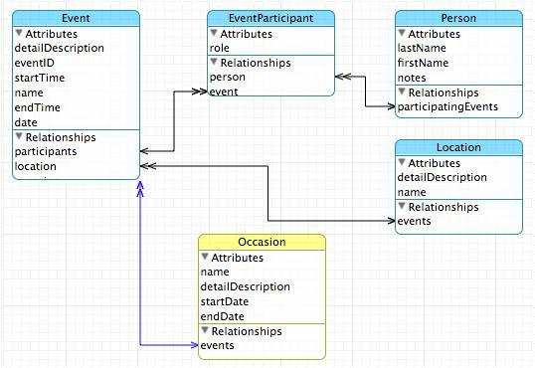

Slide 43
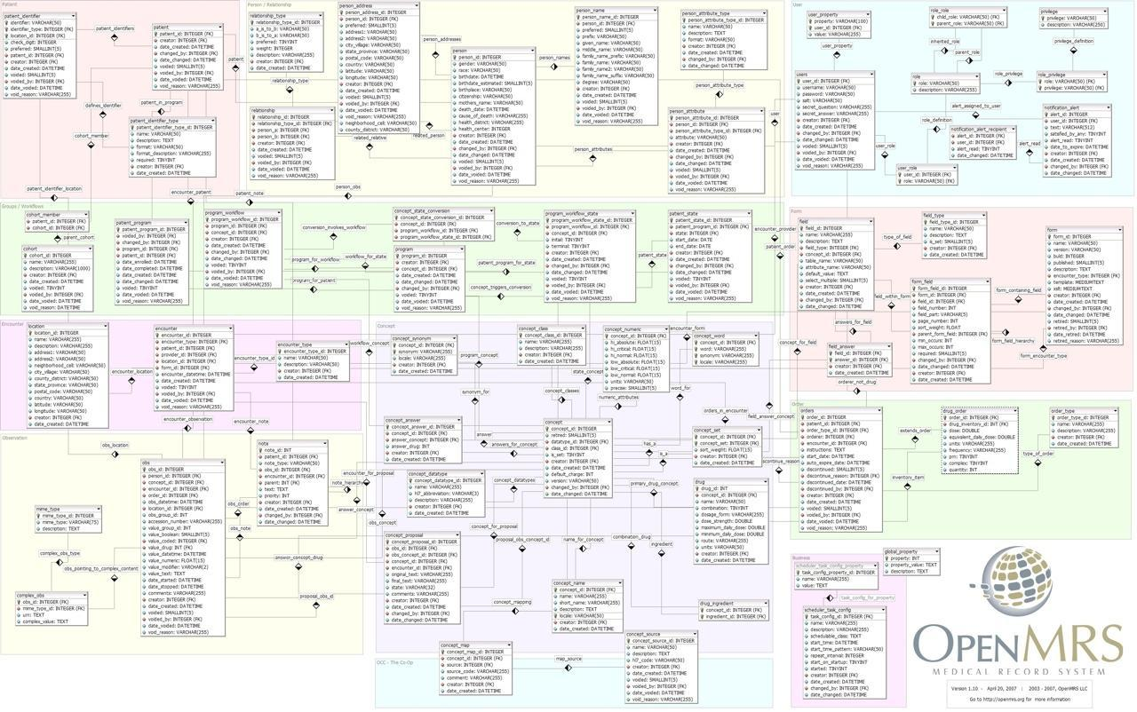

Slide 44
Построение модели данных
Рисуем схему с объектами данных для нашего приложения, а затем выясняем, как представить объекты и связи между ними
Основное правило: не вводите одинаковые данные дважды, вместо этого используйте связи между таблицами
Одному объекту «реального мира» соответствует одно описание в базе данных

Slide 45
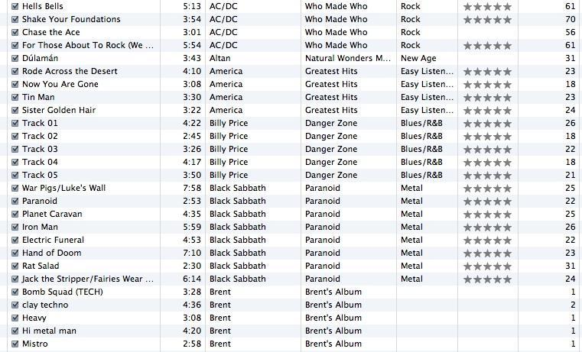
Композиция
Длина
Исполнитель
Альбом
Жанр
Рейтинг
Счет

Slide 46
Для каждой единицы информации…
столбец сам является объектом или атрибутом другого объекта?
Как только мы определим объекты, необходимо определить и отношения между ними
Длина
Альбом
Жанр
Исполнитель
Рейтинг
Композиция
Счет

Slide 47
Композиция
Альбом
Исполнитель
Жанр
Рейтинг
Длина
Счет

Slide 48
Композиция
Рейтинг
Длина
Счет
Композиция
Исполнитель
Альбом
относится к
Исполнитель
Альбом
Жанр
относится к
Рейтинг
Продолжительность
Жанр
относится к
Счет

Slide 49
Композиция
Рейтинг
Длина
Счет
Исполнитель
относится к
Альбом
относится к
Жанр
относится к

Slide 50
Представление отношений в базе данных

Slide 51
Нормализация базы данных (3НФ)
Теория баз данных объемна, невозможно понять ее без понимания исчисления предикатов
Не дублируйте данные, ссылайтесь на данные или делайте на них указатели
Используйте целые числа для первичных и внешних ключей
Добавляйте специальный «ключевой» столбец в каждую таблицу, на которую мы будем ссылаться. Обычно программисты именуют его «id».
https://ru.wikipedia.org/wiki/Нормальная_форма

Slide 52
Мы хотим отслеживать, какая группа является создателем каждой музыкальной композиции
К какому альбому относится данная композиция?
К какому альбому относится эта песня?

Slide 53
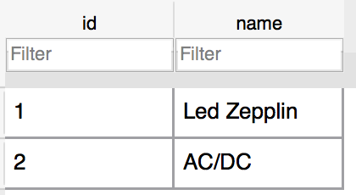
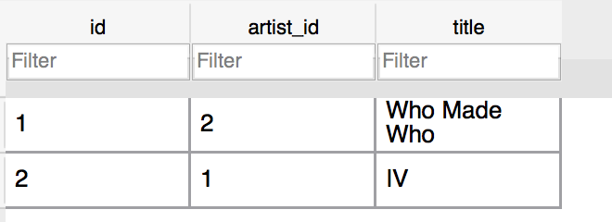
Использование целочисленных ссылок
Исполнитель
Мы используем целые числа для ссылки на строки в другой таблице
Альбом

Slide 54
Три вида ключей
Первичный ключ — как правило, целочисленное поле с авто-инкрементом
Логический ключ — используется для поиска снаружи
Внешний ключ — обычно целочисленный ключ, указывающий на строку в другой таблице
Альбом
id
Название
artist_id
...

Slide 55
Правила для ключей
Лучшие практики:
Никогда не используйте логический ключ в качестве первичного ключа
Логические ключи могут меняться и меняются, хотя и медленно
Отношения, основанные на сопоставлении строковых полей, менее эффективны, чем те, что используют целые числа
Пользователь
id
логин
пароль
имя
email
создан_дата
изменен_дата
логин_дата

Slide 56
Внешние ключи
Внешний ключ — ситуация, когда в таблице есть столбец, содержащий ключ, который указывает на первичный ключ другой таблицы.
Хорошо, когда первичные и внешние ключи являются целочисленными.
Альбом
id
название
artist_id
...
Исполнитель
id
имя
...

Slide 57
Установление отношений (в таблицах)

Slide 58
Исполнитель
Композиция
Рейтинг
Длина
Счет
относится к
Альбом
относится к
Жанр
относится к

Slide 59
относится к
Композиция
Альбом
Название
Рейтинг
Композиция
Длина
Счет
id
Название
Альбом
рейтинг
Таблица
Первичный ключ
Логический ключ
Внешний ключ
id
длина
Название
счет
album_id

Slide 60
Исполнитель
Композиция
id
Album
id
имя
id
название
название
рейтинг
artist_id
длина
Таблица
Первичный ключ
Логический ключ
Внешний ключ
счет
album_id
Жанр
genre_id
id
Именование внешнего ключа подобным способом (artist_id) — распространенная практика
имя

Slide 61
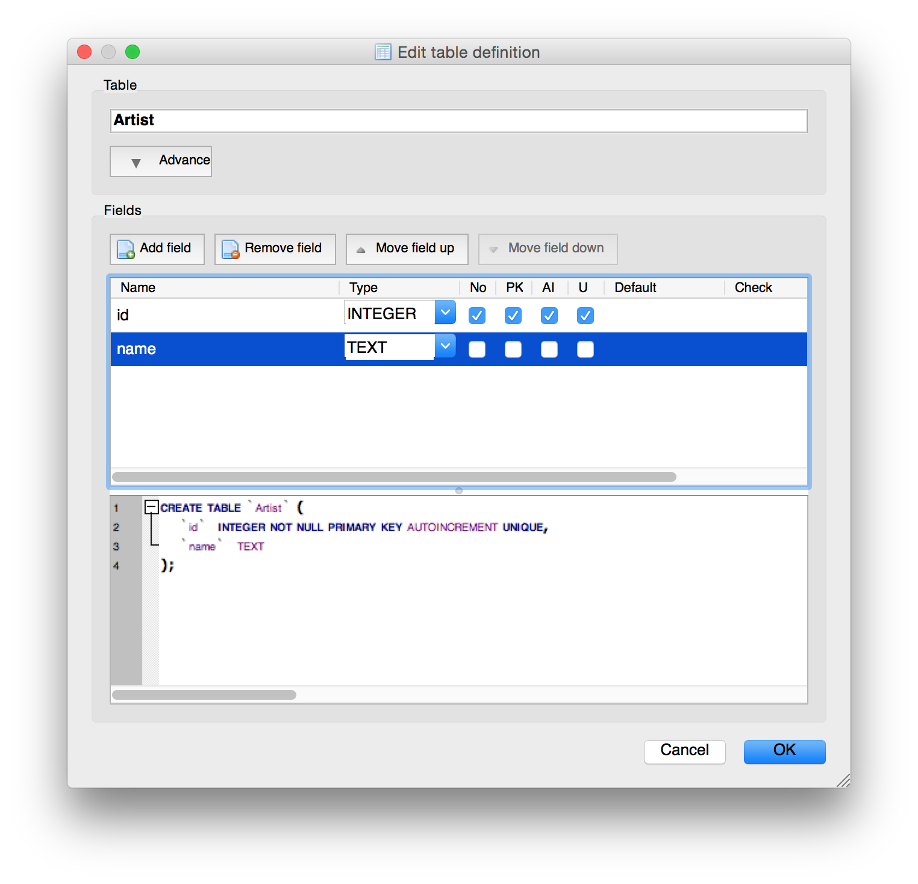

Slide 62
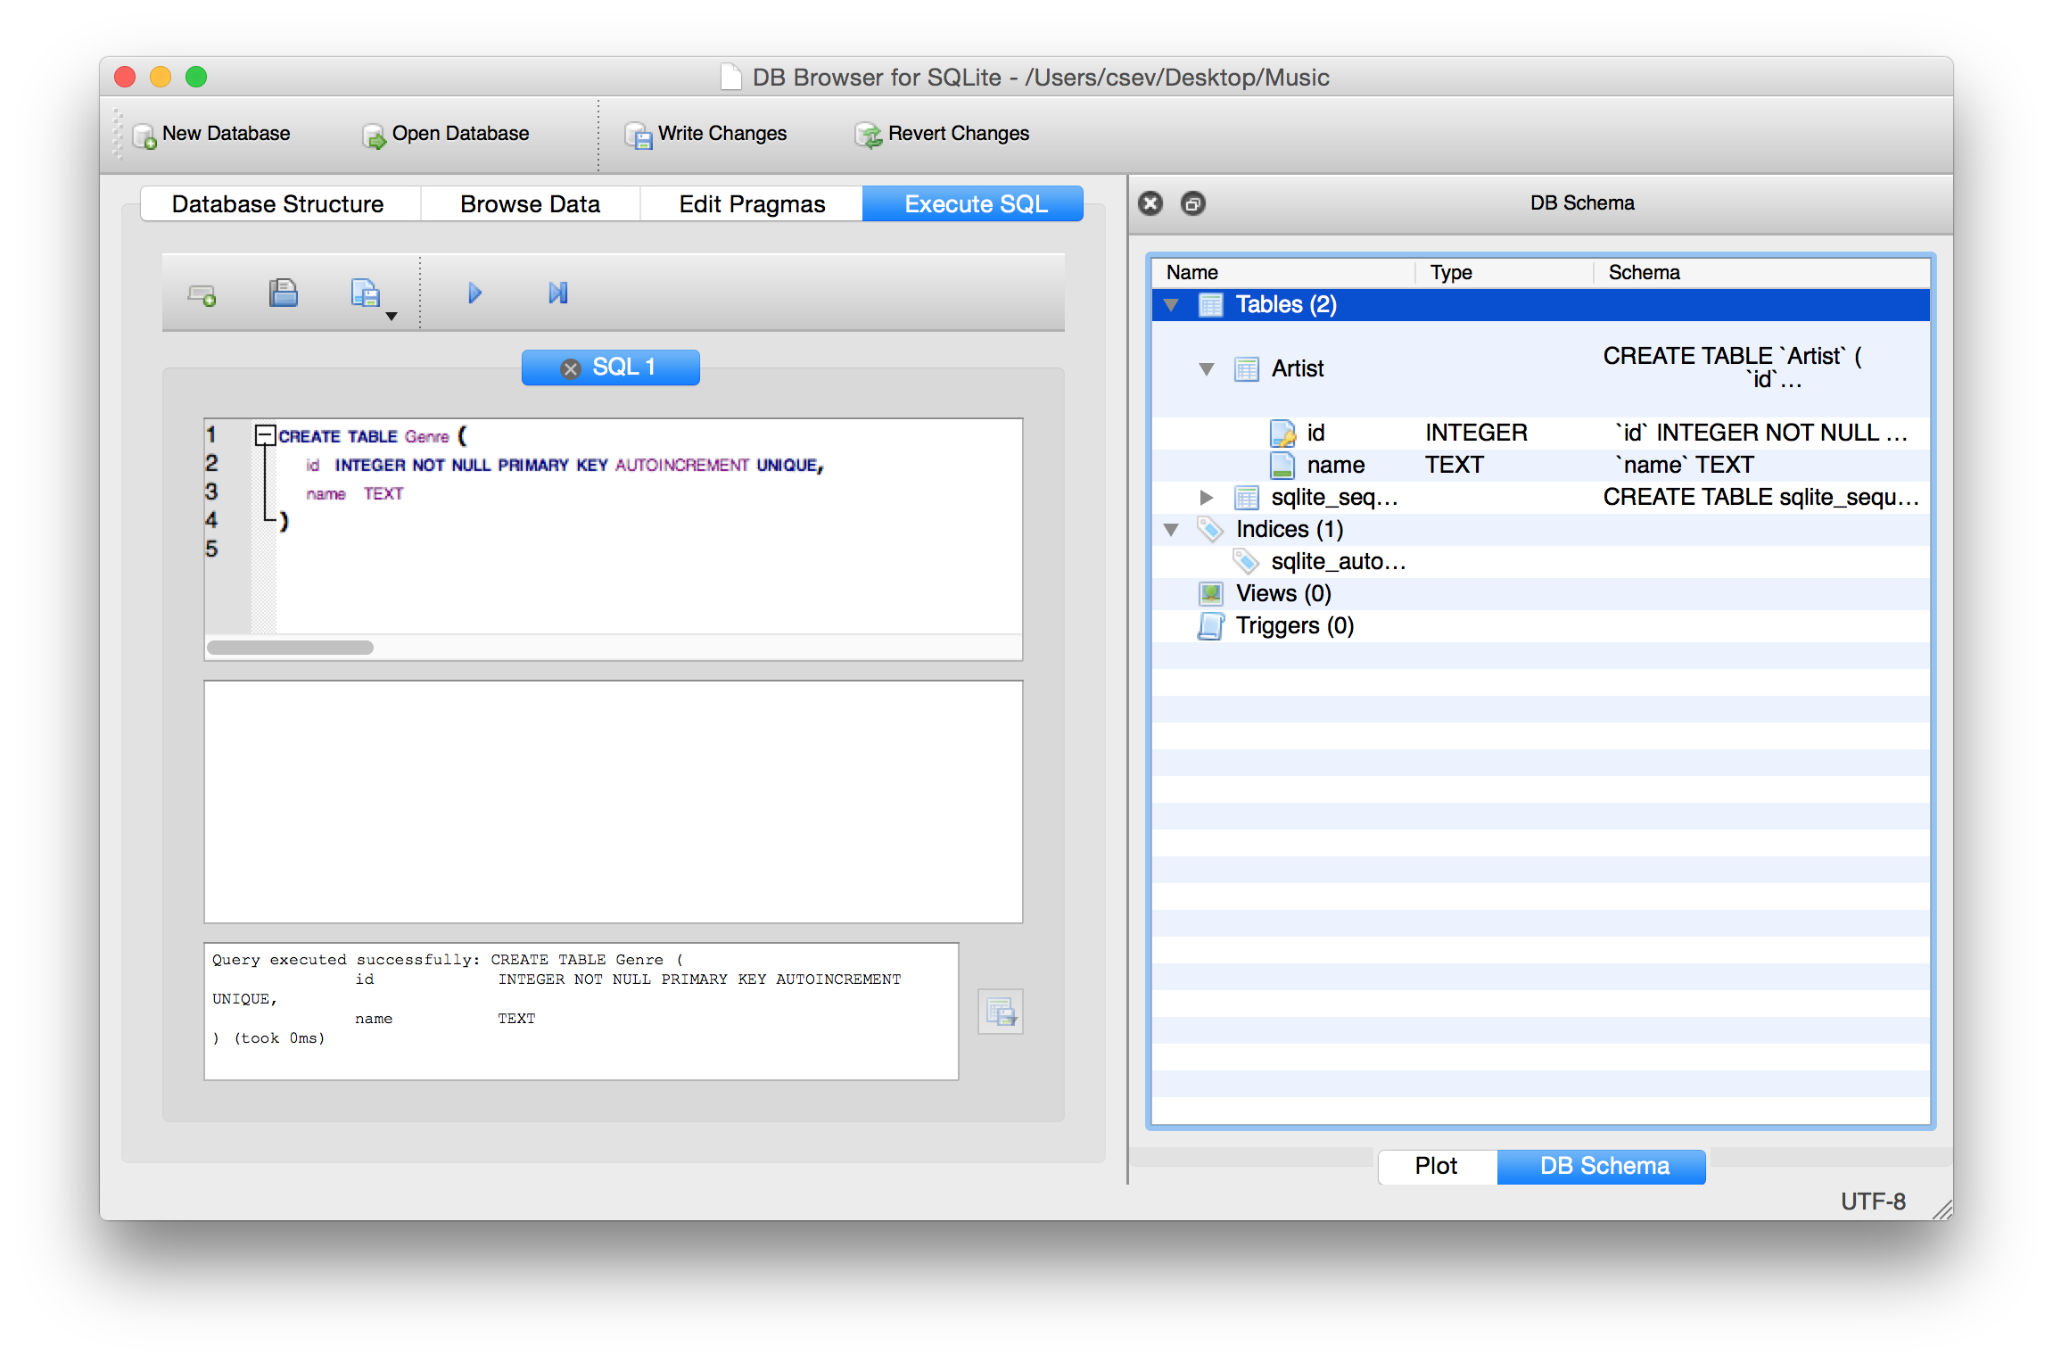
Создаем таблицу «Жанр»
CREATE TABLE Genre (
id INTEGER NOT NULL PRIMARY KEY AUTOINCREMENT UNIQUE,
name TEXT
)

Slide 63
Создаем таблицу «Альбом»
CREATE TABLE Album (
id INTEGER NOT NULL PRIMARY KEY AUTOINCREMENT UNIQUE,
artist_id INTEGER,
title TEXT
)
Создаем таблицу «Композиция»
CREATE TABLE Track (
id INTEGER NOT NULL PRIMARY KEY AUTOINCREMENT UNIQUE,
title TEXT,
album_id INTEGER,
genre_id INTEGER,
len INTEGER, rating INTEGER, count INTEGER
)

Slide 64
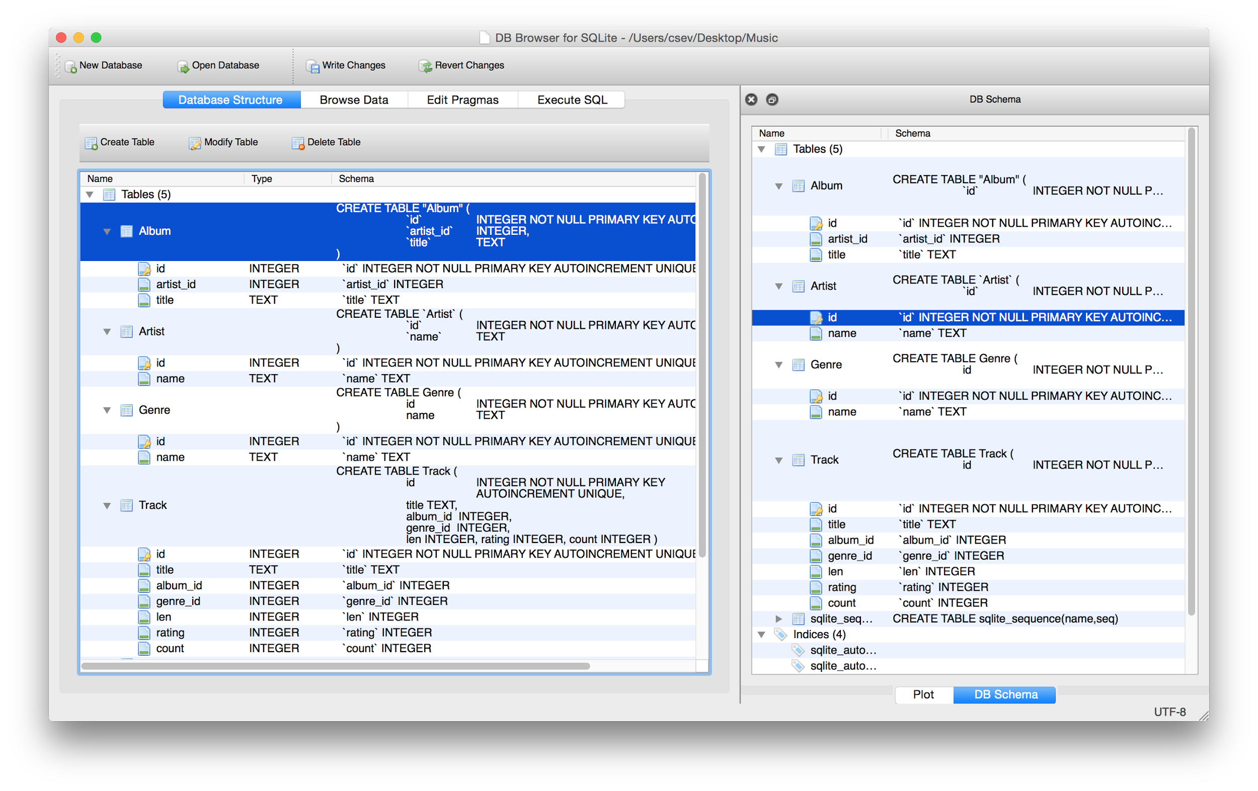

Slide 65
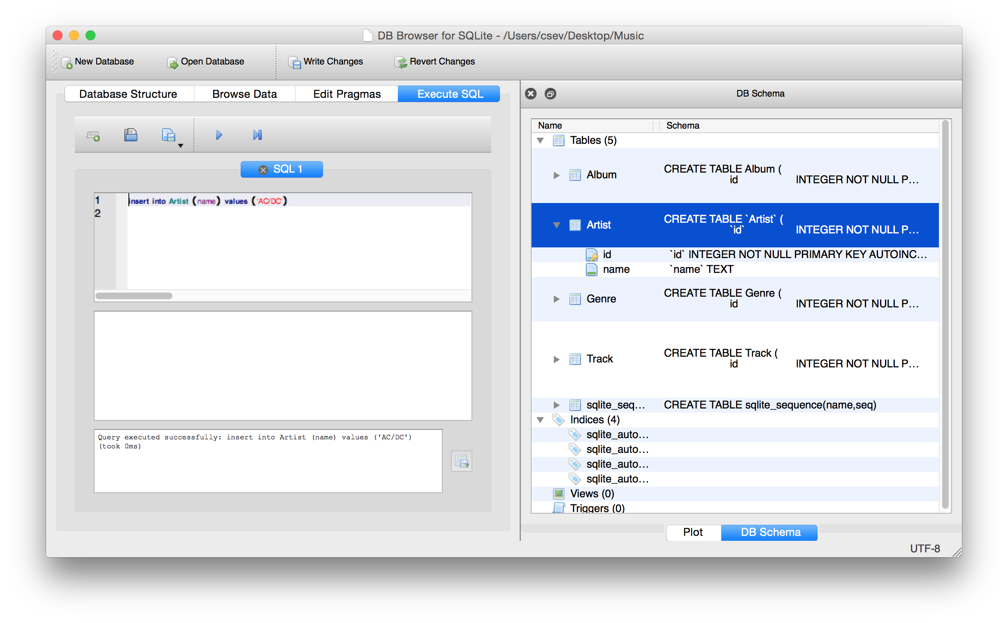
Вставка в таблицу «Исполнитель» в столбец «имя» значений: «Led Zepplin» и «AC/DC»
insert into Artist (name) values ('Led Zepplin')
insert into Artist (name) values ('AC/DC')

Slide 66
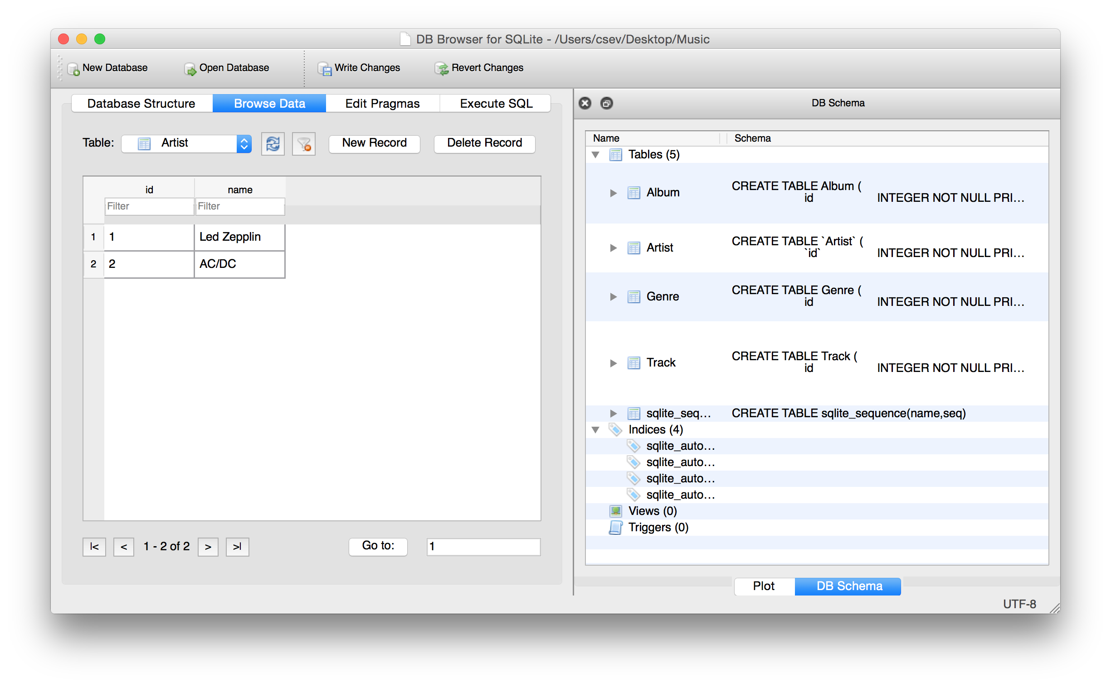
Вставка в таблицу «Исполнитель» в столбец «имя» значений: «Led Zepplin» и «AC/DC»
insert into Artist (name) values ('Led Zepplin')
insert into Artist (name) values ('AC/DC')

Slide 67
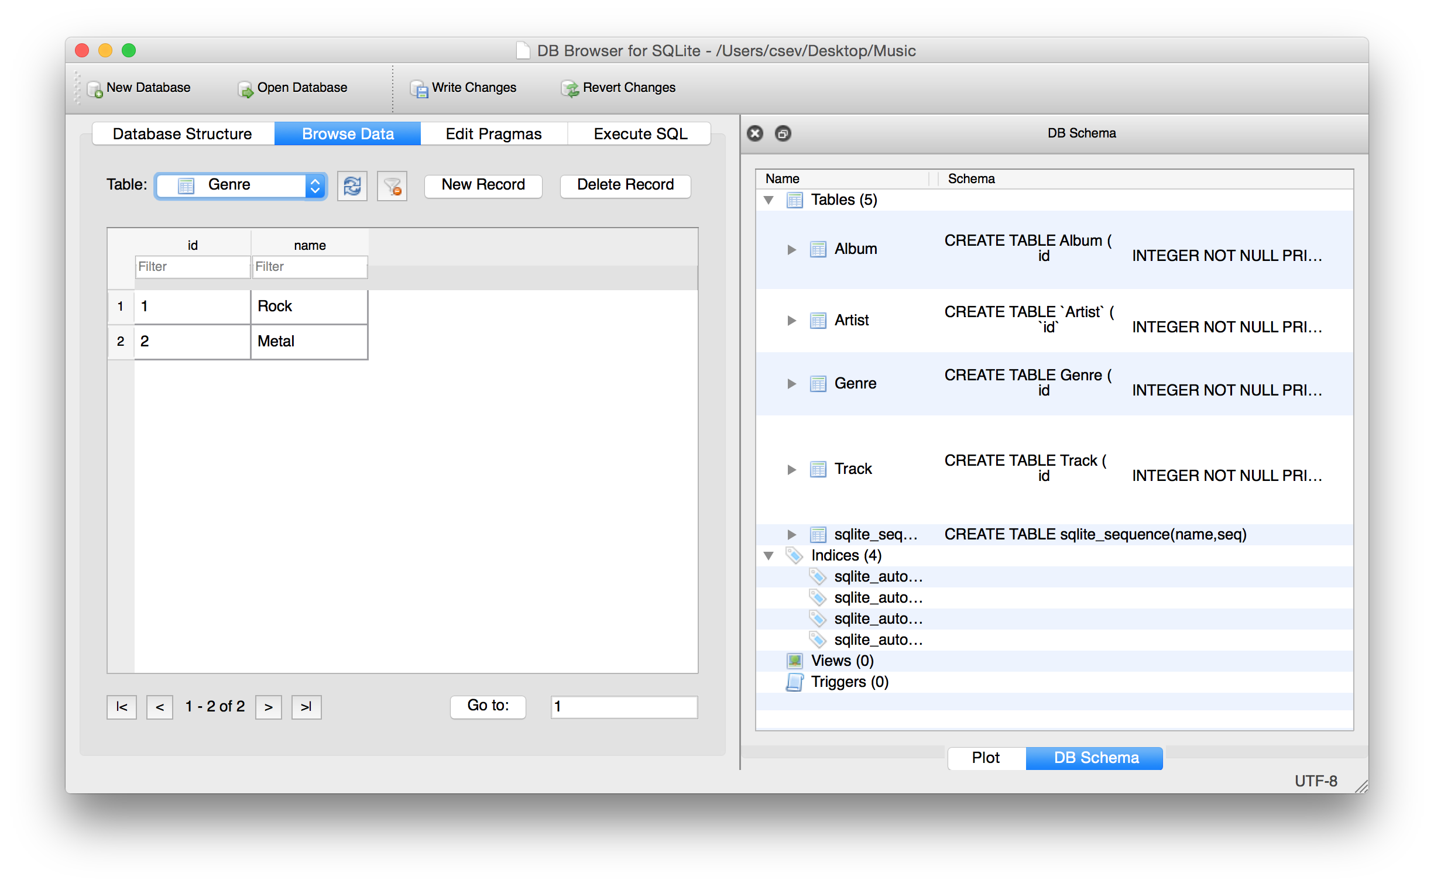
Вставка в таблицу «Жанр» в столбец «имя» значений: «Rock» и «Metal»
insert into Genre (name) values ('Rock')
insert into Genre (name) values ('Metal')

Slide 68
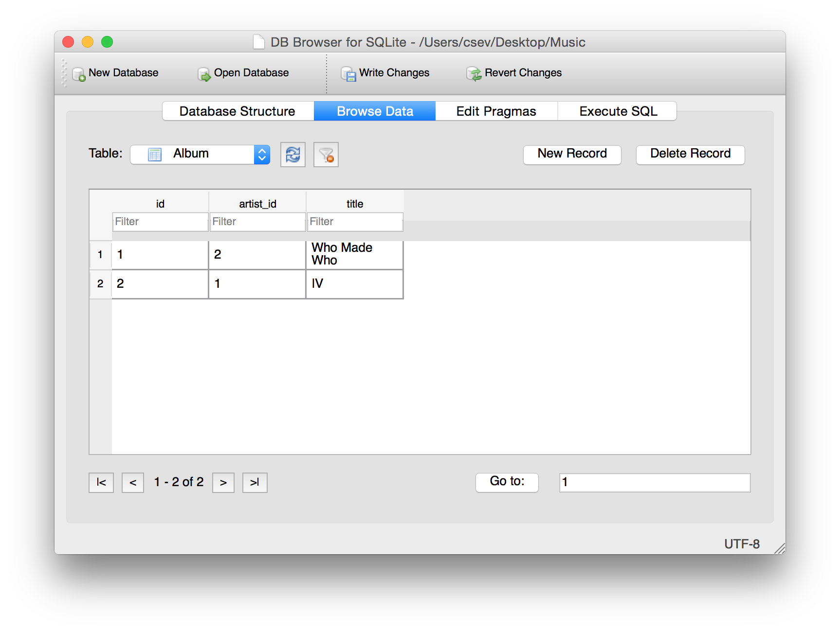
Вставка в таблицу «Альбом» в столбцы «title» и «artist_id» значений: «Who Made Who, 2» и «IV, 1» соответственно
insert into Album (title, artist_id) values ('Who Made Who', 2)
insert into Album (title, artist_id) values ('IV', 1)

Slide 69
insert into Track (title, rating, len, count, album_id, genre_id)
values ('Black Dog', 5, 297, 0, 2, 1)
insert into Track (title, rating, len, count, album_id, genre_id)
values ('Stairway', 5, 482, 0, 2, 1)
insert into Track (title, rating, len, count, album_id, genre_id)
values ('About to Rock', 5, 313, 0, 1, 2)
insert into Track (title, rating, len, count, album_id, genre_id)
values ('Who Made Who', 5, 207, 0, 1, 2)
Вставка значений в таблицу «Композиция» в столбцы «title», «rating», «len», «count», «album_id», «genre_id» (Название/Рейтинг/Длина/
Счет/ album_id/ genre_id )

Slide 70
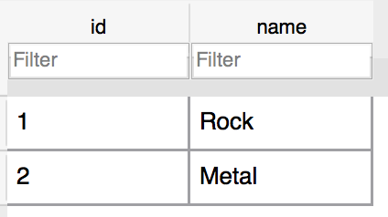
Композиция
Альбом
Жанр
Исполнитель

Slide 71
Использование оператора Join между таблицами
https://ru.wikipedia.org/wiki/Join_(SQL)

Slide 72
Мощь реляционных баз данных
Удаляя повторяющиеся данные и заменяя их ссылкой на единственную копию оригинальных данных, мы создаем «сеть» информации, которую реляционная база данных может прочитать очень быстро, даже если речь идет об очень большом объеме данных
Когда нам нужны данные, часто они поступают из нескольких таблиц, связанных между собой внешними ключами

Slide 73
Операция JOIN (соединение)
Являясь частью запроса, операция JOIN связывает данные из нескольких таблиц
Необходимо указать в операторе JOIN как использовать ключи, которые соединяют таблицы, используя предложение ON

Slide 74
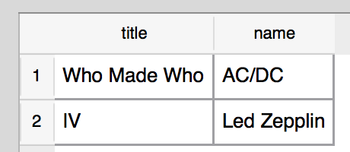
Альбом
Исполнитель
select Album.title, Artist.name from Album join Artist on Album.artist_id = Artist.id
Данные, которые мы хотим увидеть
Таблицы, содержащие эти данные
Как связаны таблицы

Slide 75
select Album.title, Album.artist_id, Artist.id,Artist.name
from Album join Artist on Album.artist_id = Artist.id

Slide 76
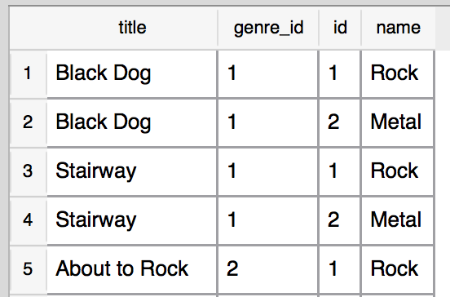
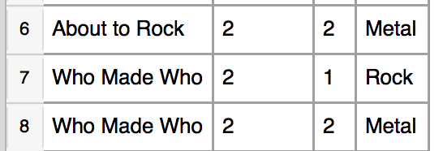
SELECT Track.title,
Track.genre_id,
Genre.id, Genre.name
FROM Track JOIN Genre
Соединение двух таблиц без предложения ON выводит все возможные комбинации строк

Slide 77
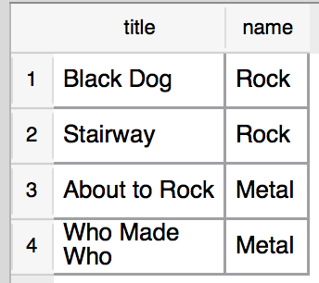
select Track.title, Genre.name from Track join Genre on Track.genre_id = Genre.id
Данные, которые мы хотим увидеть
Таблицы, содержащие эти данные
Как связаны таблицы

Slide 78
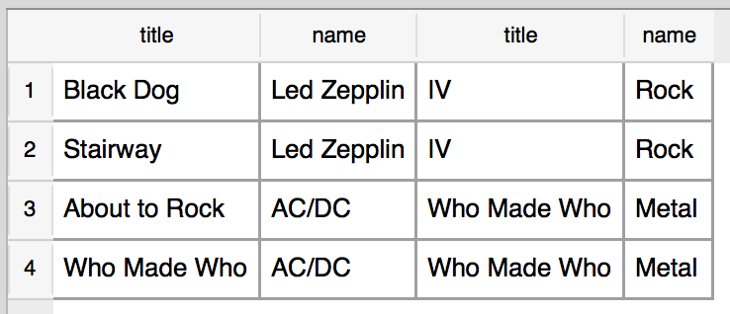
select Track.title, Artist.name, Album.title, Genre.name from Track join Genre join Album join Artist on Track.genre_id = Genre.id and Track.album_id = Album.id and Album.artist_id = Artist.id
Данные, которые мы хотим увидеть
Таблицы, содержащие
эти данные
Как связаны таблицы

Slide 80
Отношения: многие ко многим
https://en.wikipedia.org/wiki/Many-to-many_(data_model)

Slide 81
Принадлежит к
Композиция
Повторение:
Один
ко многим
Название
Альбом
Рейтинг
Один
Многие
Длина
Композиция
Счет
id
Таблица
Первичный ключ
Логический ключ
Внешний ключ
title
Альбом
Один
рейтинг
id
длина
title
Многие
счет
album_id
https://en.wikipedia.org/wiki/One-to-many_(data_model)

Slide 82
Один
Один
Многие
Многие
https://en.wikipedia.org/wiki/One-to-many_(data_model)

Slide 83
Многие ко многим
Иногда нам бывает необходимо смоделировать отношения многие ко многим
Нам нужно добавить «соединяющую» таблицу, содержащую два внешних ключа
Обычно в таком случае не бывает отдельного первичного ключа
Книги
Авторы
Книги
Авторы
Таблица, связывающая
таблицы «Книги» и «Автор»
https://en.wikipedia.org/wiki/Many-to-many_(data_model)

Slide 84
участвует в
Курс
title
Пользователь
Имя
Многие
Многие
email
Пользователь
Курс
Участник
id
id
Многие
user_id
Один
Имя (name)
Название (title)
Один
course_id
Многие
email
https://en.wikipedia.org/wiki/Many-to-many_(data_model)

Slide 85
Начните с создания пустой базы данных
Создаем таблицу «Пользователь»
CREATE TABLE User (
id INTEGER NOT NULL PRIMARY KEY AUTOINCREMENT UNIQUE,
name TEXT UNIQUE,
email TEXT
)
CREATE TABLE Course (
id INTEGER NOT NULL PRIMARY KEY AUTOINCREMENT UNIQUE,
title TEXT UNIQUE
)
CREATE TABLE Member (
user_id INTEGER,
course_id INTEGER,
role INTEGER,
PRIMARY KEY (user_id, course_id)
)
Создаем таблицу «Курс»
Создаем таблицу «Участник»

Slide 86
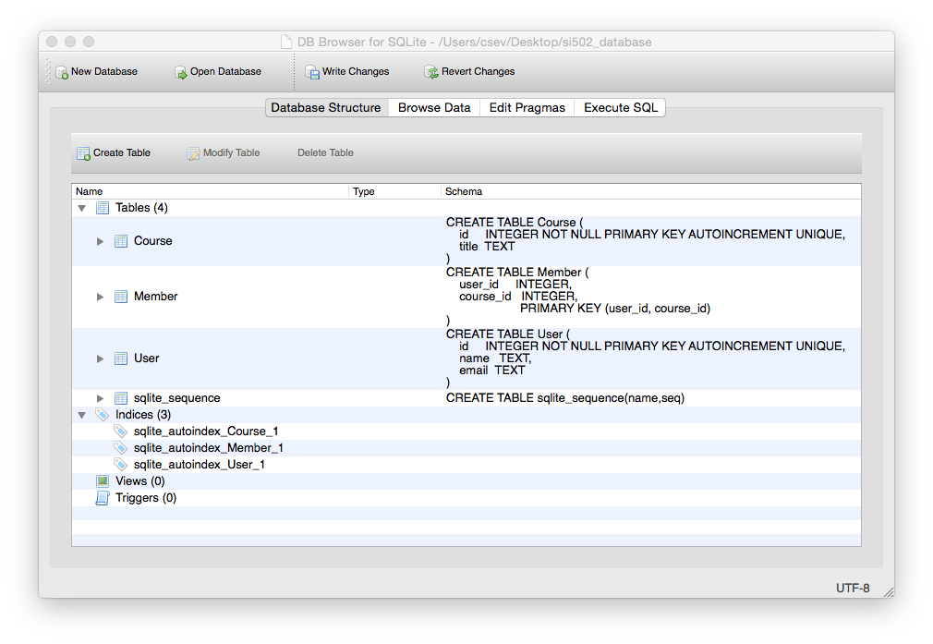

Slide 87
Добавление Пользователей и Курсов
INSERT INTO User (name, email) VALUES ('Jane', 'jane@tsugi.org');
INSERT INTO User (name, email) VALUES ('Ed', 'ed@tsugi.org');
INSERT INTO User (name, email) VALUES ('Sue', 'sue@tsugi.org');
INSERT INTO Course (title) VALUES ('Python');
INSERT INTO Course (title) VALUES ('SQL');
INSERT INTO Course (title) VALUES ('PHP');

Slide 88
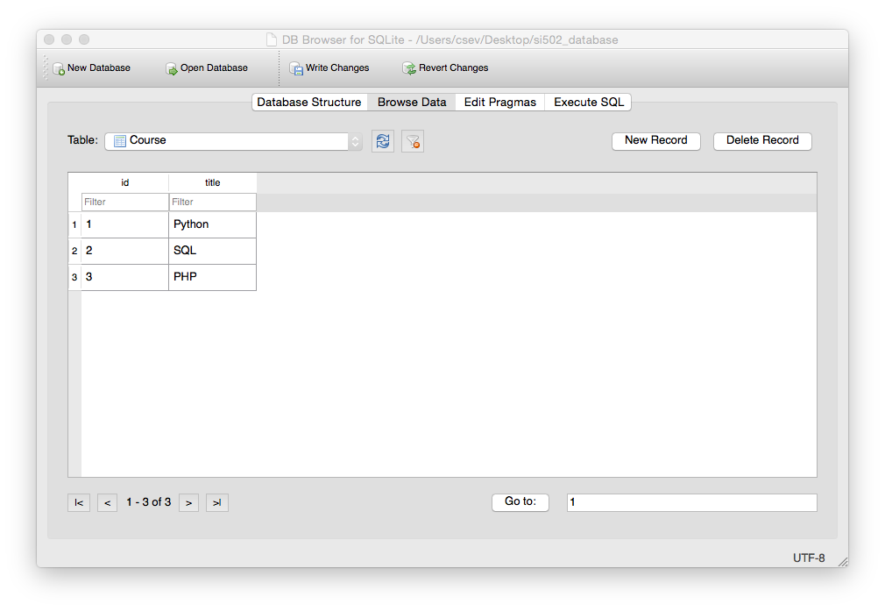
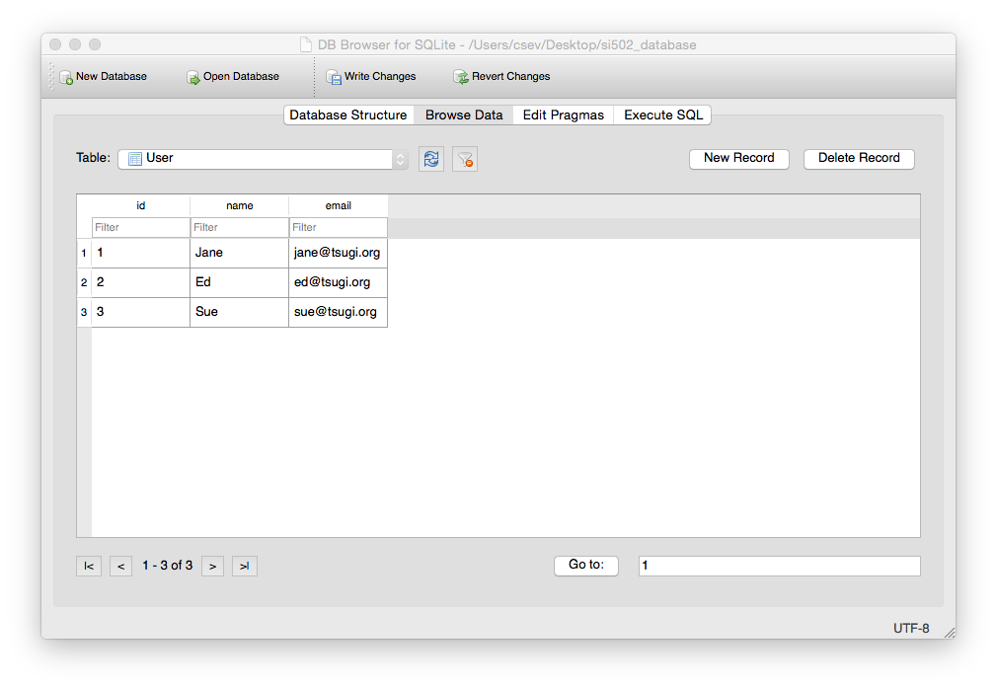

Slide 89
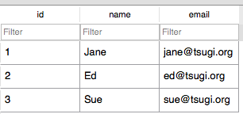
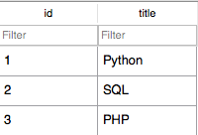
INSERT INTO Member (user_id, course_id, role) VALUES (1, 1, 1);
INSERT INTO Member (user_id, course_id, role) VALUES (2, 1, 0);
INSERT INTO Member (user_id, course_id, role) VALUES (3, 1, 0);
INSERT INTO Member (user_id, course_id, role) VALUES (1, 2, 0);
INSERT INTO Member (user_id, course_id, role) VALUES (2, 2, 1);
INSERT INTO Member (user_id, course_id, role) VALUES (2, 3, 1);
INSERT INTO Member (user_id, course_id, role) VALUES (3, 3, 0);

Slide 90
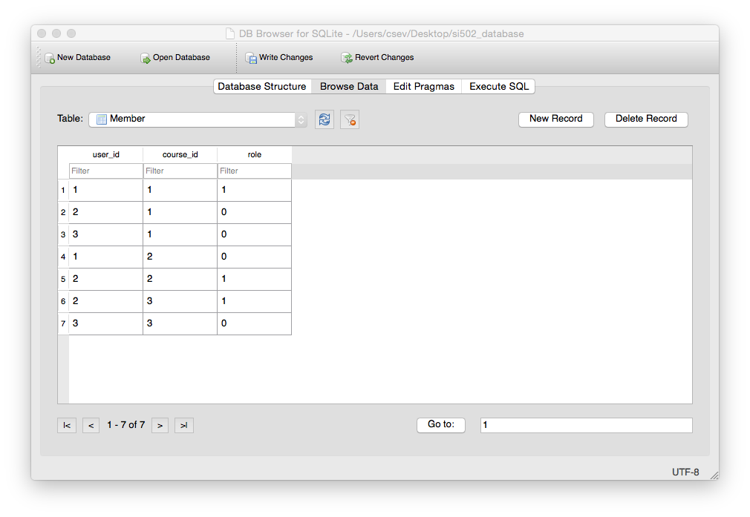

Slide 91
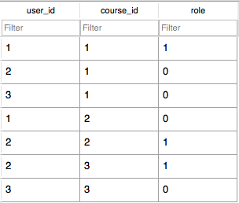
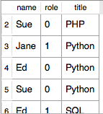
SELECT User.name, Member.role, Course.title
FROM User JOIN Member JOIN Course
ON Member.user_id = User.id AND
Member.course_id = Course.id
ORDER BY Course.title, Member.role DESC, User.name

Slide 92
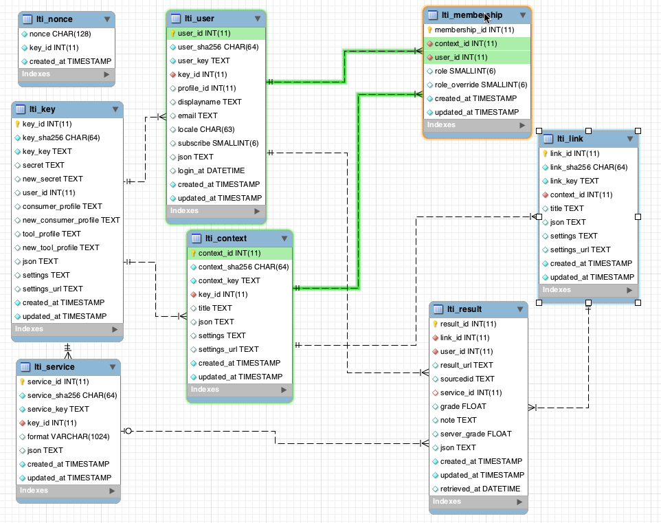
www.tsugi.org

Slide 93
Сложность обеспечивает скорость
Сложность делает высокую скорость возможной и позволяет быстро получать результаты по мере роста объема данных
За счет нормализации данных и связывания их при помощи целочисленных ключей общий объем данных, который приходится сканировать реляционной базе данных, становится гораздо меньше, по сравнению с ситуацией, когда данные хранятся в одной «плоской» таблице
Своеобразный компромисс: потратьте время на проектирование вашей базы данных, чтобы она продолжала работать быстро, когда ваше приложение станет успешным

Slide 94
Дополнительные темы по SQL
Индексы повышают производительность для таких вещей, как строковые поля
Ограничения целостности (не может быть NULL, и т.д.)
Транзакции позволяют группировать SQL-операции и выполнять их как единую логическую единицу

Slide 95
Резюме
Реляционные базы данных позволяют масштабировать базы данных до очень большого объема
Ключевая идея — хранить только одну копию каждого элемента данных и использовать связи и соединения для того, чтобы ссылаться на данные из разных мест
Это позволяет значительно сократить объем данных, которые необходимо прочитать при выполнении сложных операций с большими объемами данных
Проектирование баз данных и написание SQL-запросов — своего рода искусство

Slide 96
Авторы / Благодарности
… Insert new Contributors and Translations here
Авторские права на эти слайды принадлежат Чарльзу Р. Северансу (www.dr-chuck.com) , 2010 г., Школе Информации Мичиганского Университета и open.umich.edu , и доступны по лицензии Creative Commons Attribution 4.0 License. Пожалуйста, сохраняйте этот слайд во всех копиях этого документа, в соответствии с требованиями Лицензии. Если вы внесли изменения, добавьте свое имя или организацию в список участников на этой странице.
Исходная разработка: Чарльз Северанс, Школа Информации Мичиганского Университета.
Перевод выполнила Фомкина Виолетта.
… Добавьте сюда новых авторов и переводчиков
...

